Slide 1
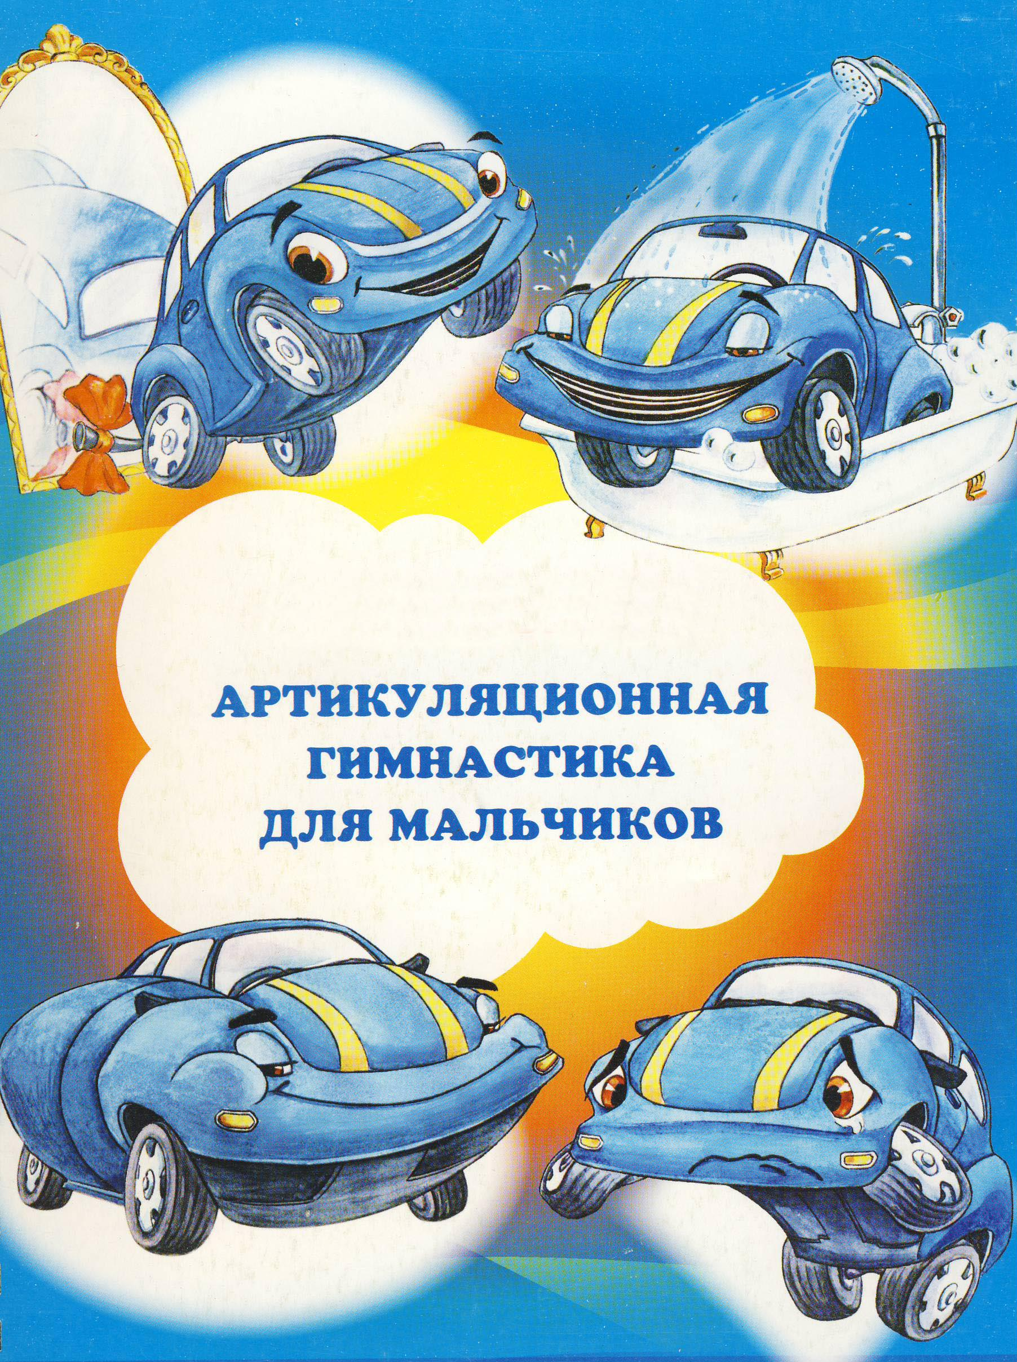

Slide 2
Артикуляционная гимнастика —это ряд упражнений для мышц лица, губ, язычка, помогающих подготовить артикуляционный аппарат к произношению того или звука, выработать силу, ловкость и точность движений.
Гимнастику для язычка рекомендуется выполнять перед зеркалом. Логопед показывает образец выполнения упражнения, а ребёнок повторяет за ним. Каждое упражнение необходимо выполнять 5- 7 раз. Продолжительность гимнастики для детей 6-7 лет – 10 минут.

Slide 3
Для того чтобы повысить интерес мальчиков к выполнению сложных и рутинных упражнений, превратить каждодневные тренировки в весёлое увлекательное путешествие, мы предлагаем игру с машинкой. Губы в этой игре становятся и гаражом и мотором. Язычок превращается то в машинку, то в мостик, то в дорогу. В пути нас ждут и поломка, и починка, встречи с лошадкой и экскаватором и ещё много всего интересного.

Slide 4
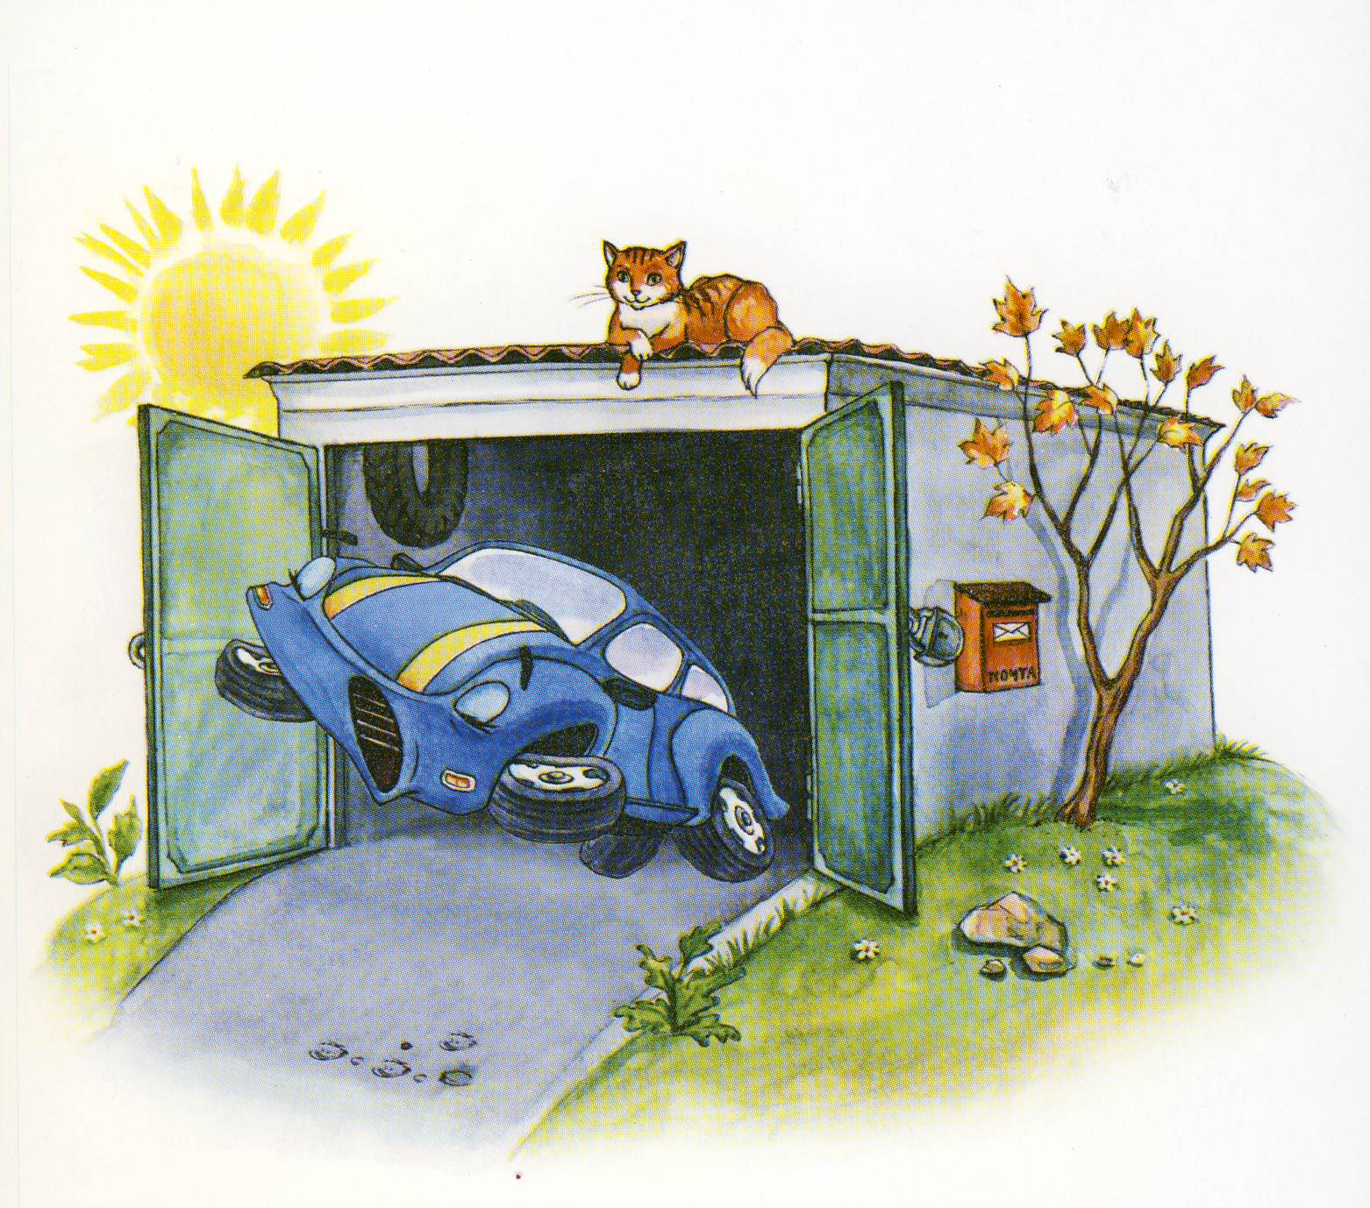
Гараж двери открывает И машина выезжает
Спокойно открыть рот, подержать его отрытым 3-5 секунд, медленно закрыть рот.

Slide 5
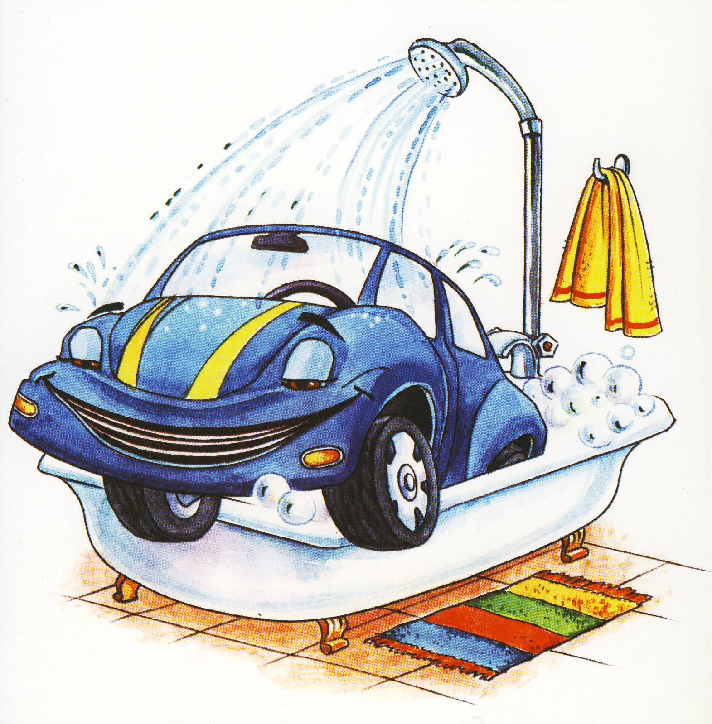
Улыбается машинка- У нее помыта спинка!
Растянуть губы в улыбку, показать все зубки.
Челюсти сомкнуты.

Slide 6
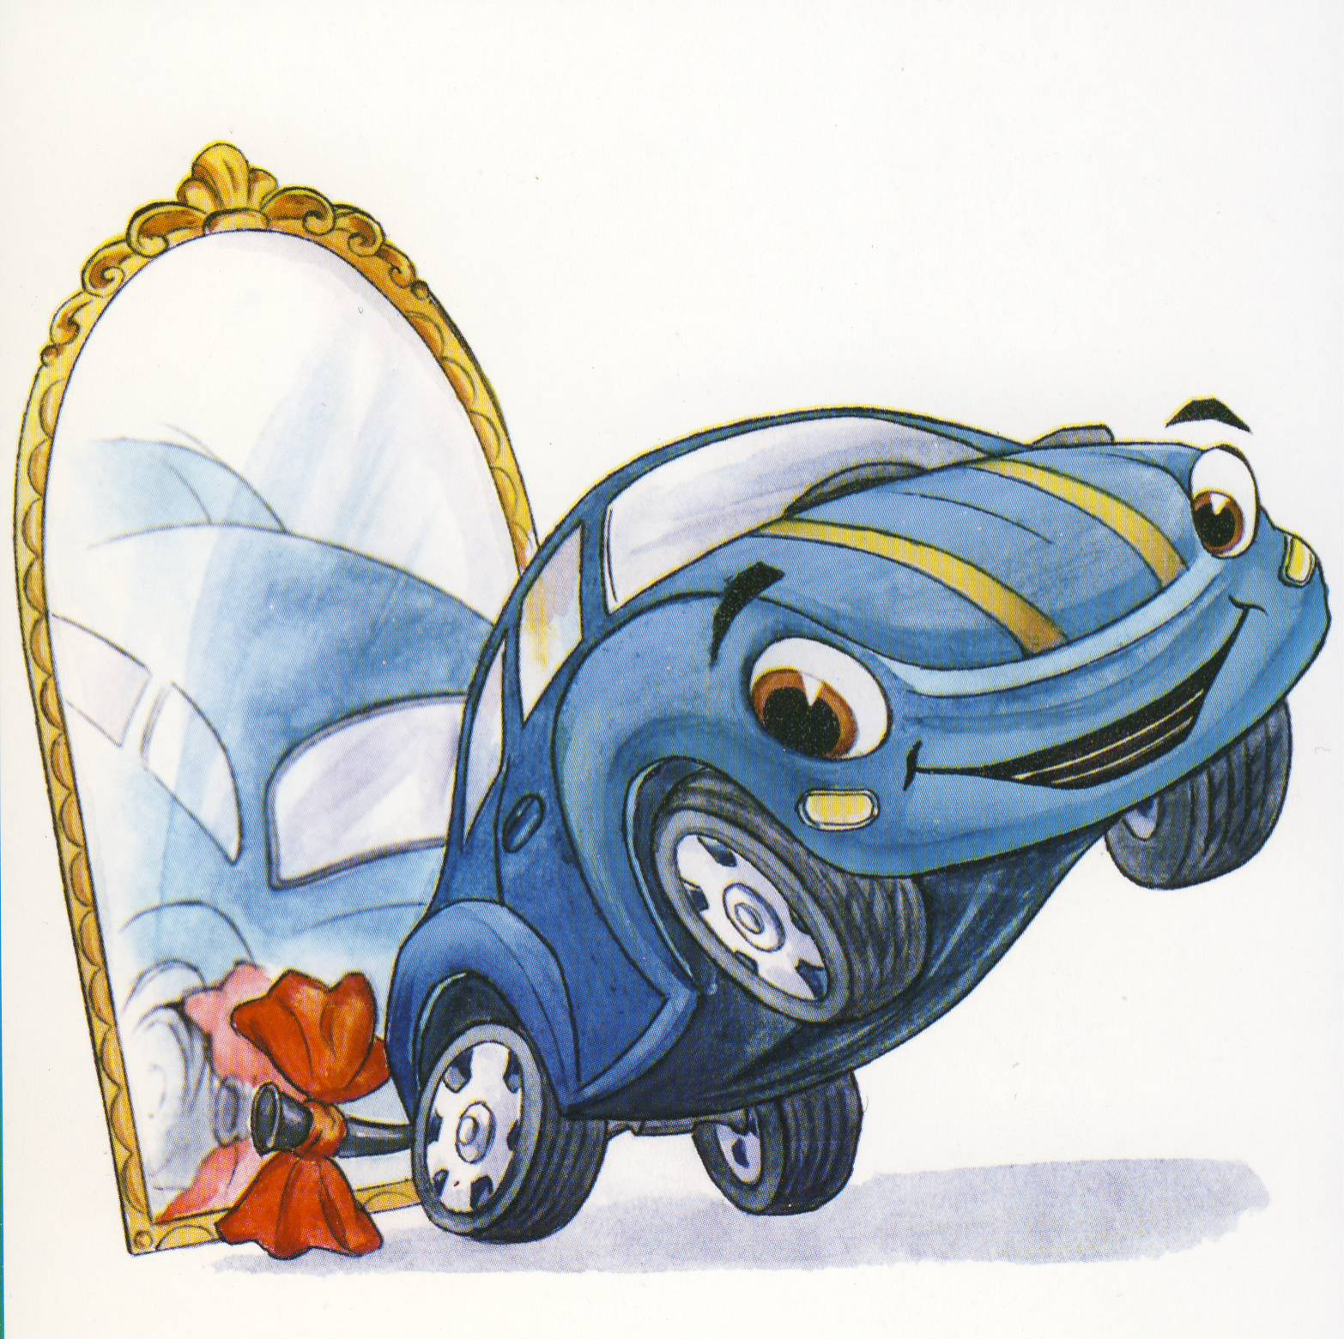
У машины есть труба- Очень длинная она!
Вытянуть губы вперед в виде трубы.

Slide 7
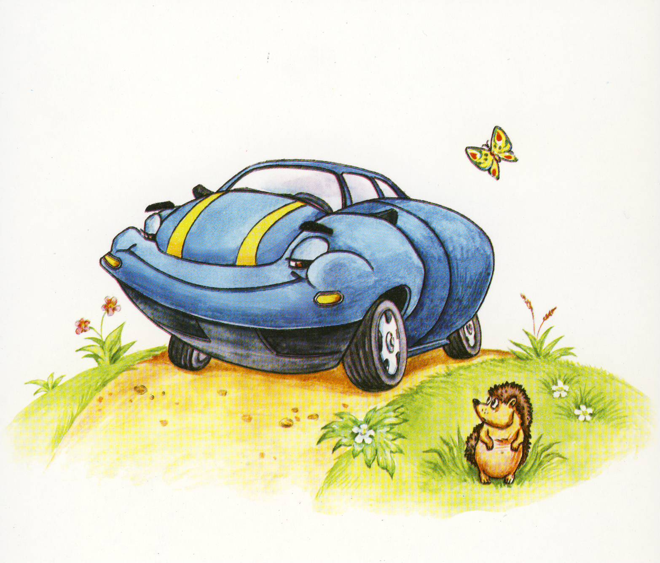
Это сытая машина. Баки, полные бензина.
Надуть щечки, удерживать внутри полости рта воздух в течение 3 - 5 секунд.

Slide 8
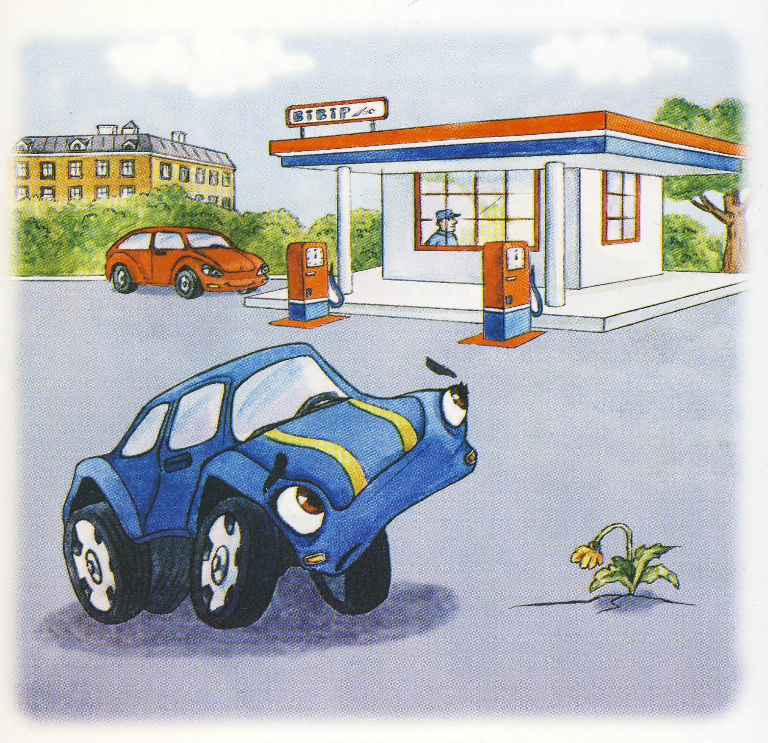
Посмотрите – ка машина Похудела без бензина.
Втянуть щечки между зубами в полость рта,
Губы сомкнуты.Удерживать щечки внутри полости рта в течение 3 – 6 секунд.

Slide 9
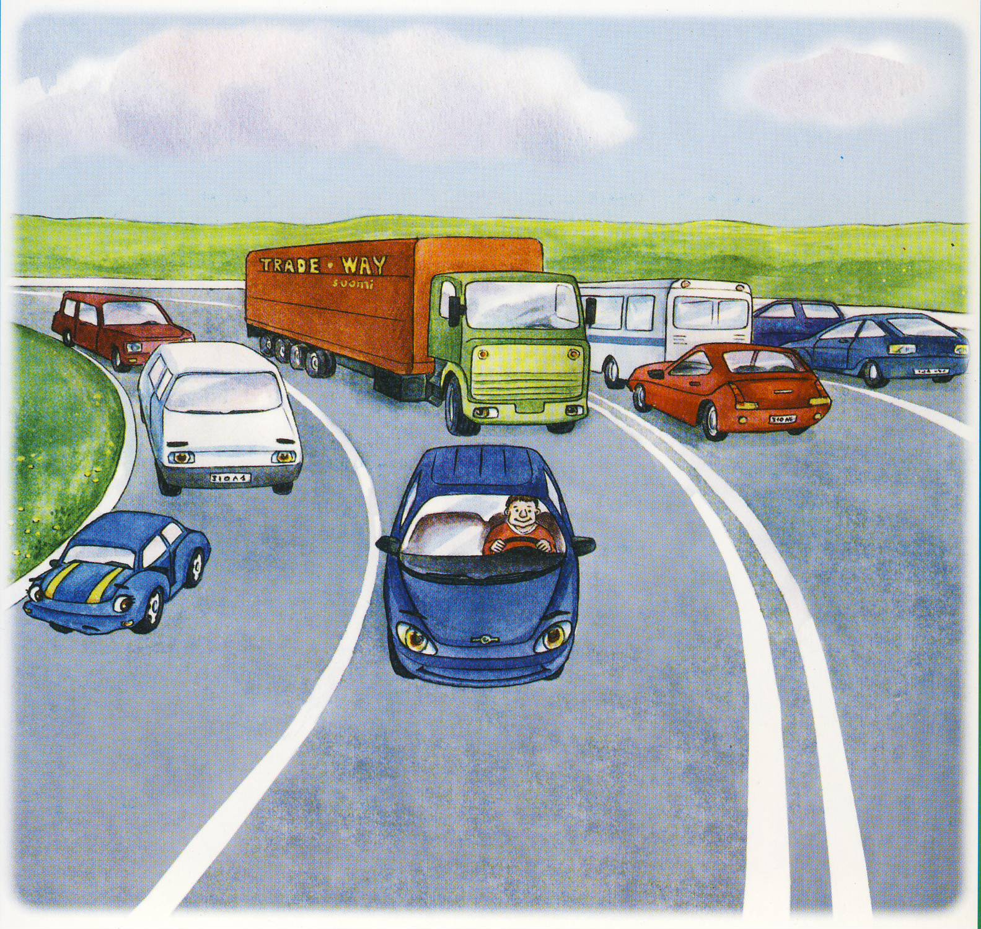
Вот широкая дорога, Здесь машин проедет много.
Открыть рот, высунуть широкий расслабленный язычок так, чтобы он лежал на нижней губе.
Удерживать язычок на нижней губе 3 – 5 секунд.

Slide 10
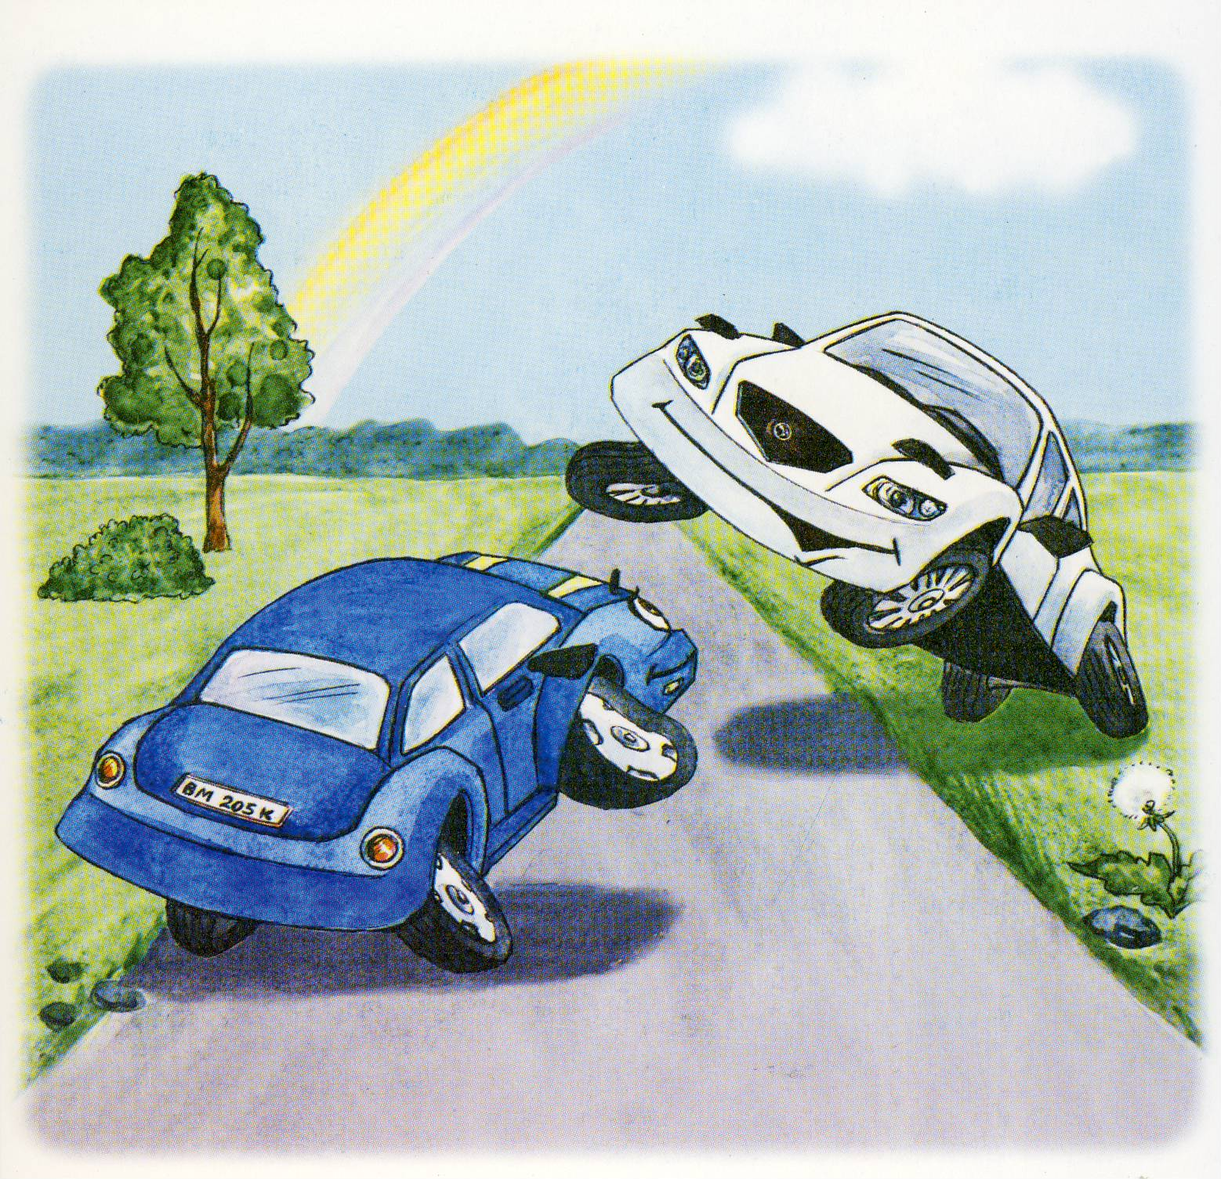
Это - узкая дорожка, Здесь машин совсем немножко.
Открыть рот, высунуть узкий напряженный язычок.
Удерживать напряжение 3 – 5 секунд.

Slide 11
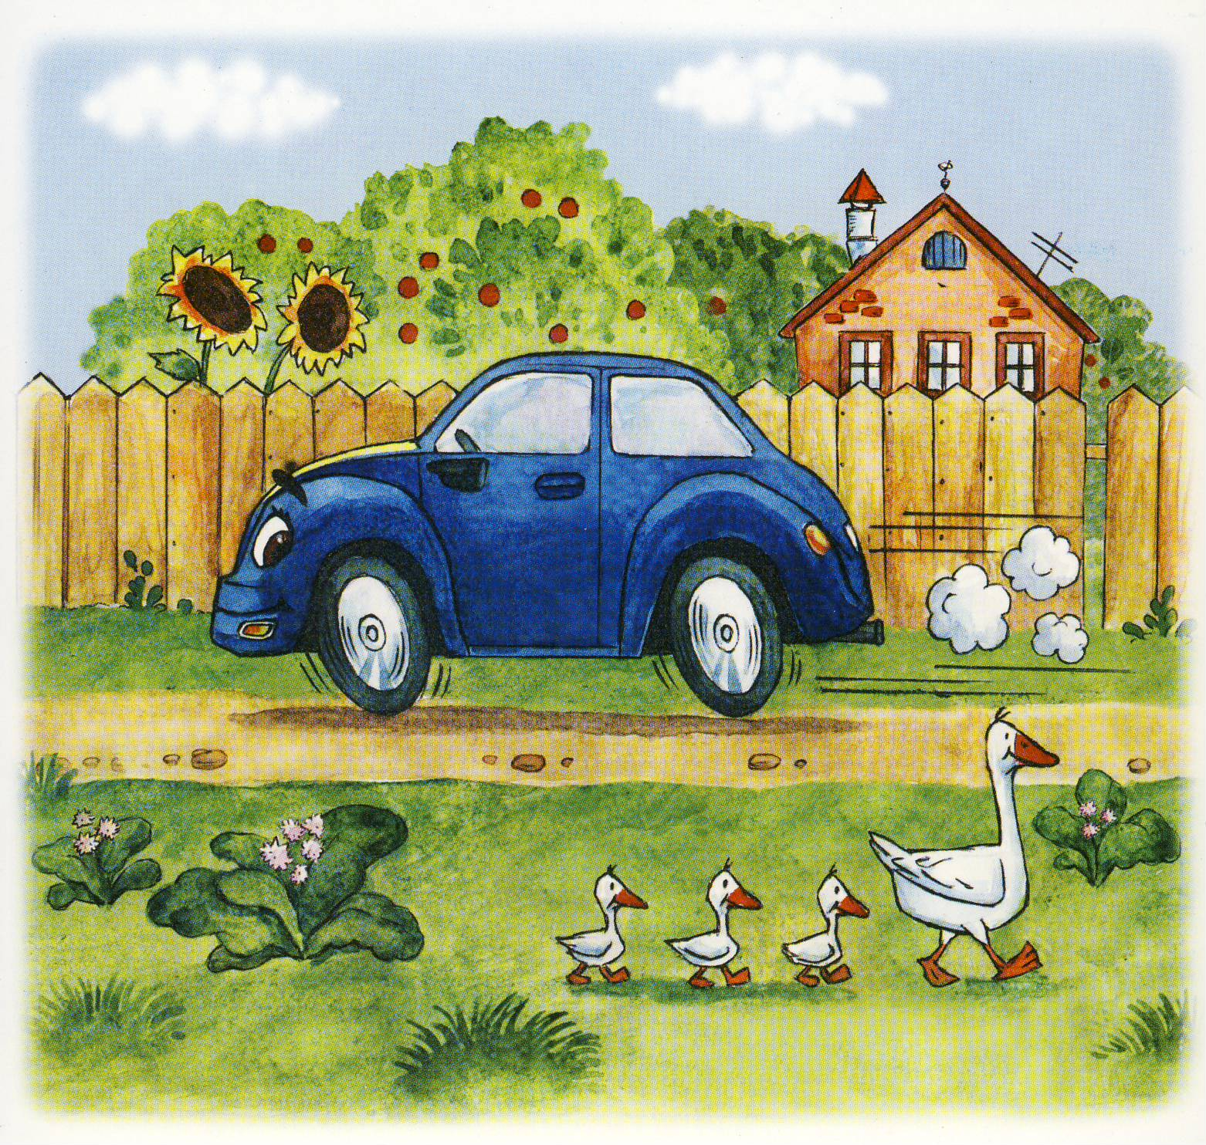
Мотор как сердце у машинки: Стучит- поедем без заминки:
Рот открыт. Поднять язычок к верхним бугорочкам
(альвеолам). Постучать язычком по нёбу:
«д–д -д-д-д-д-д».
Упражнение выполнять на выдохе.
Следить за тем, чтобы подбородок не двигался.

Slide 12
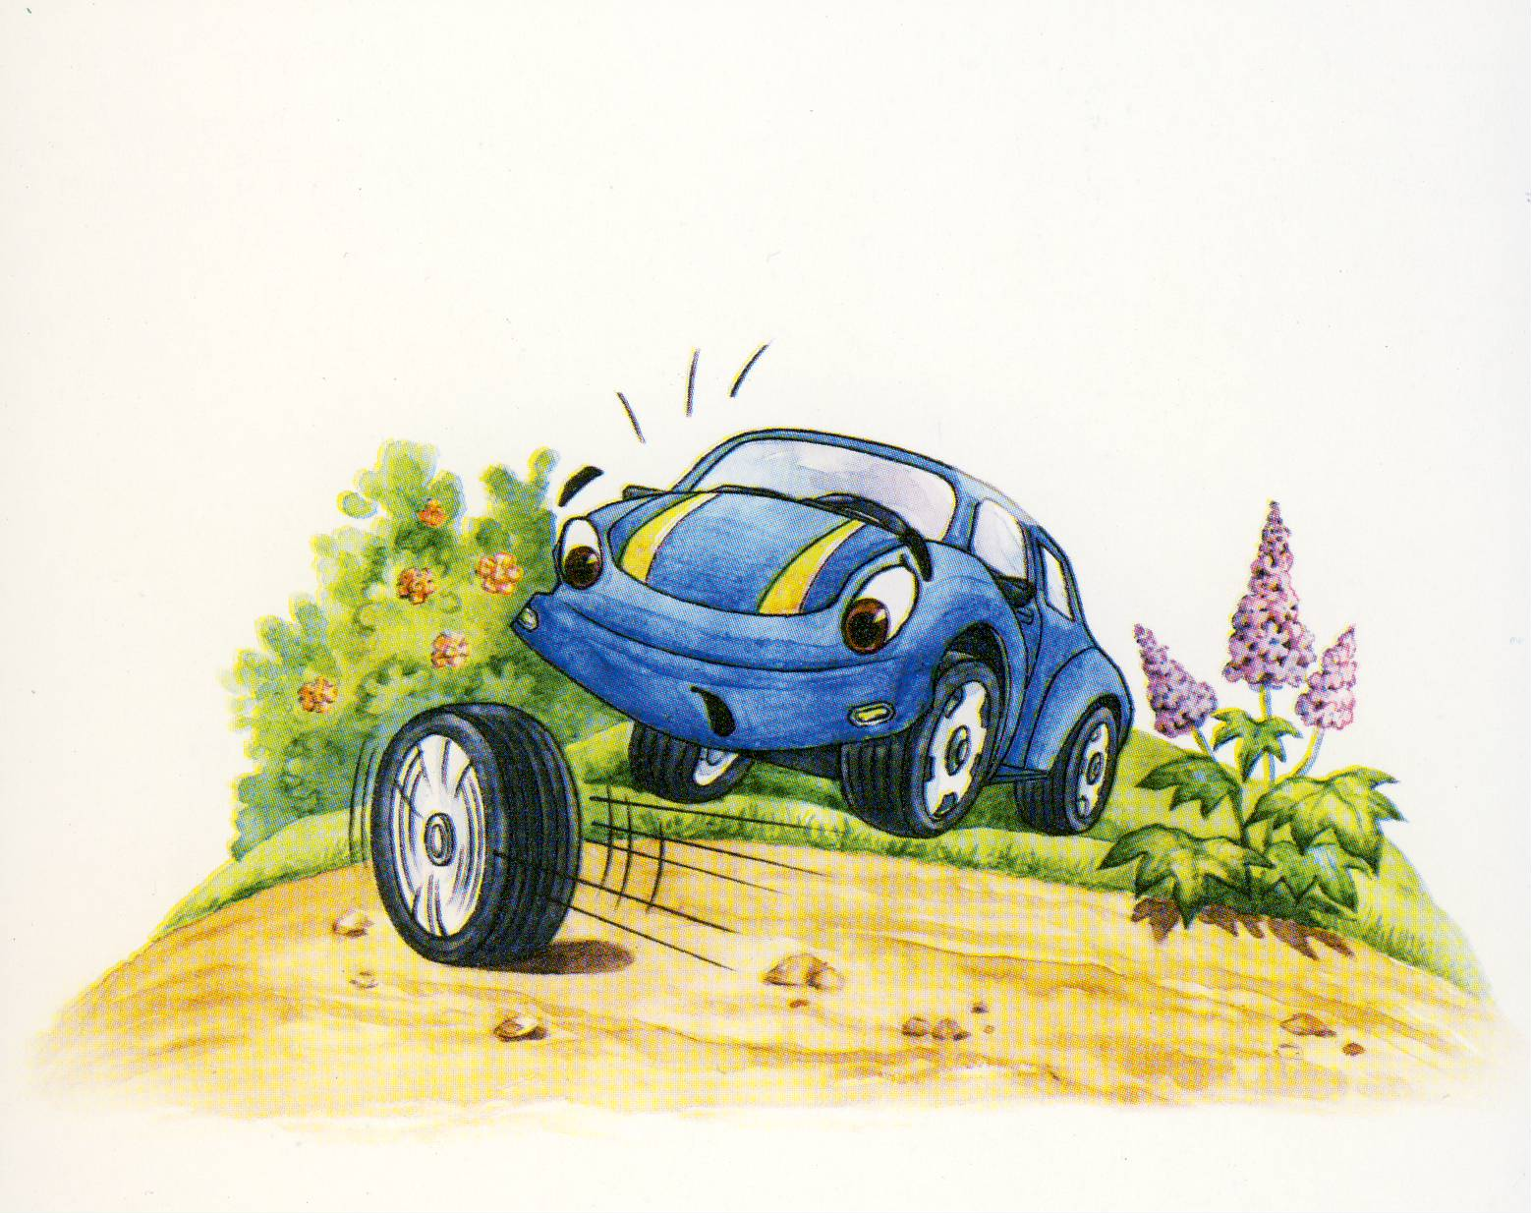
Все колеса закрутились, По дорожке покатились.
Рот открыть, улыбнуться, Касаясь губ,
провести по кругу кончиком язычка в одну,
потом в другую сторону.
Следить за тем, чтобы подбородок не двигался.

Slide 13
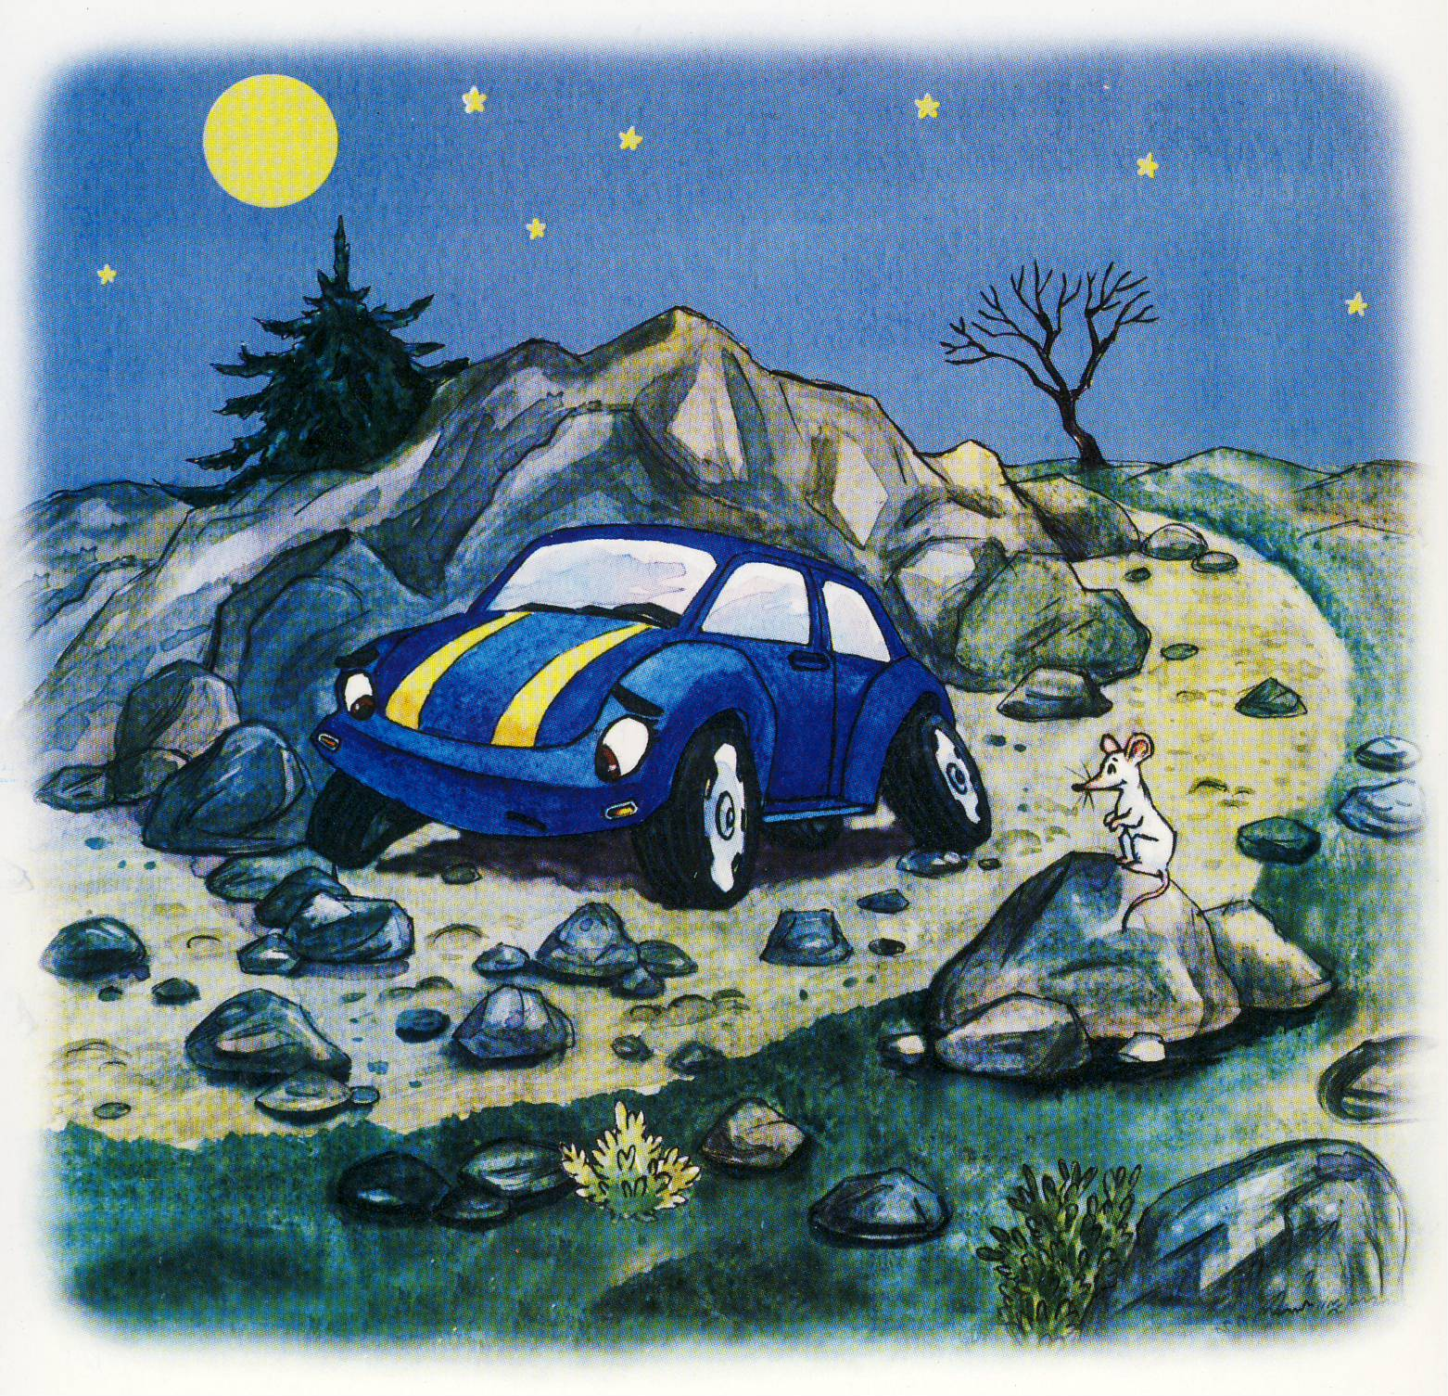
Каменистый путь не прост, Не жалей – ка ты колес!
Рот раскрыть, губы сомкнуты.
Проводить кончиком язычка по внутренней
стороне щеки слева, справа, за губами.

Slide 14
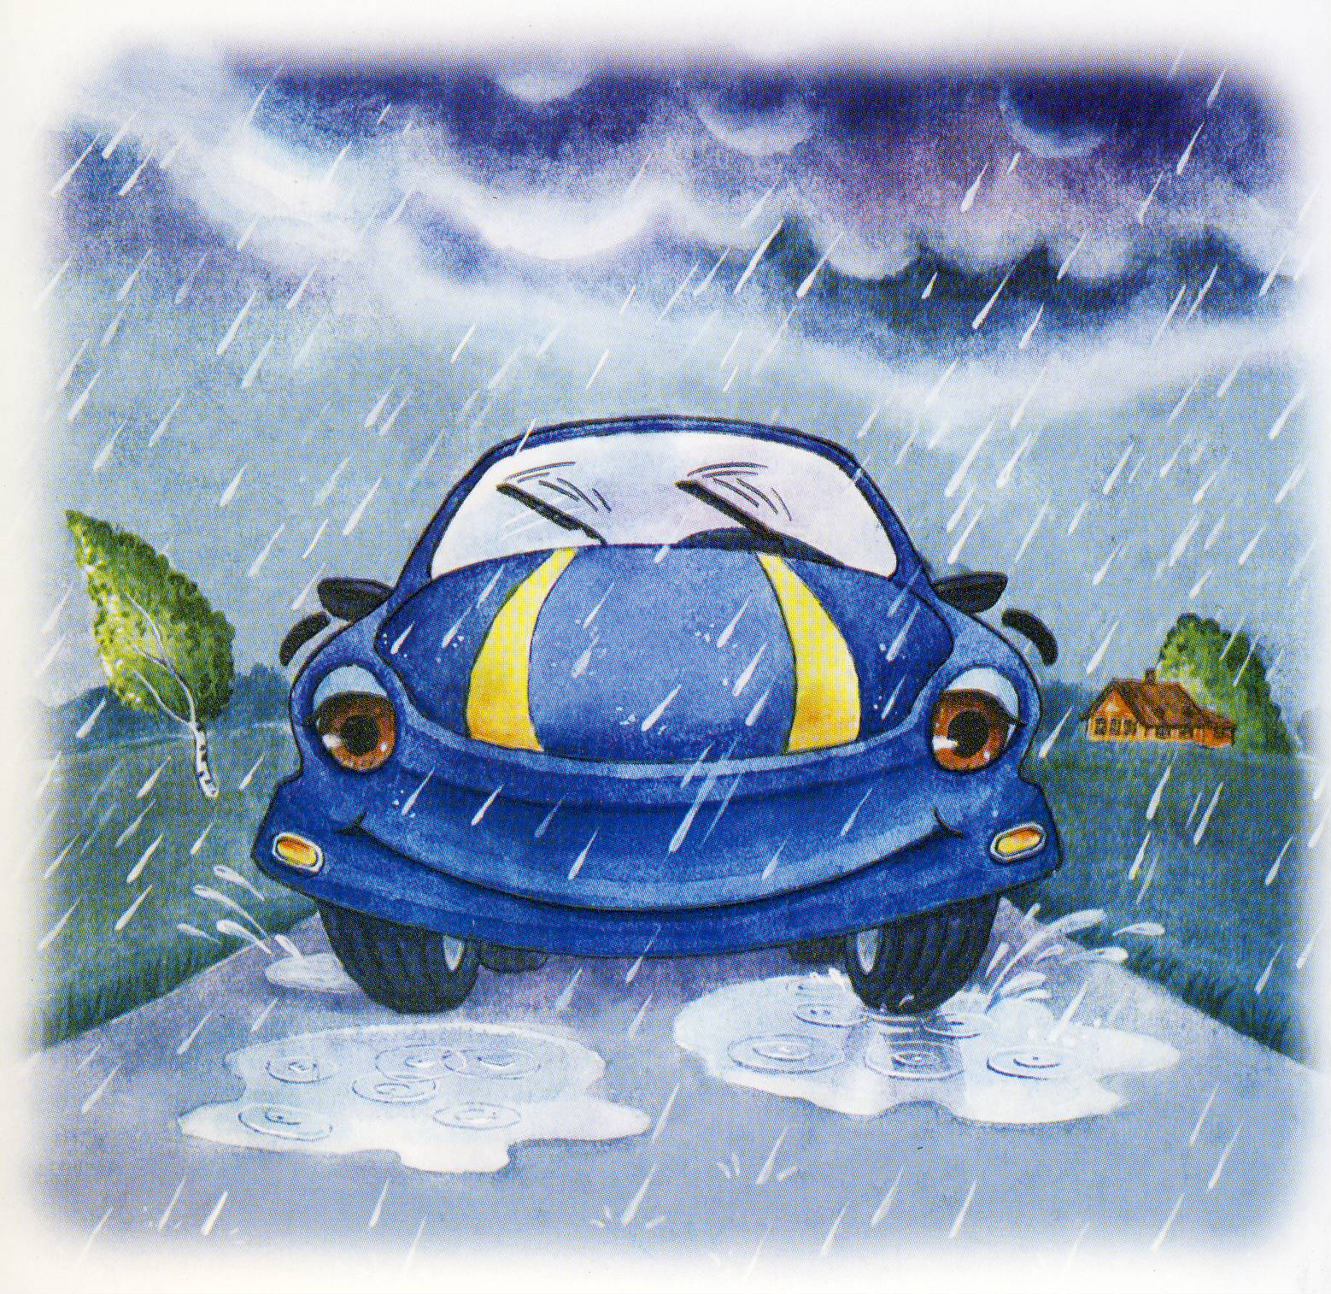
Начал дождь в стекло стучать. Время дворники включать.
Рот открыть, улыбнуться. Высунуть язычок.
Двигать язычком вправо – влево,
касаясь уголков рта.
Следить за тем, чтобы язычок двигался по воздуху,
не касаясь нижней губы.

Slide 15
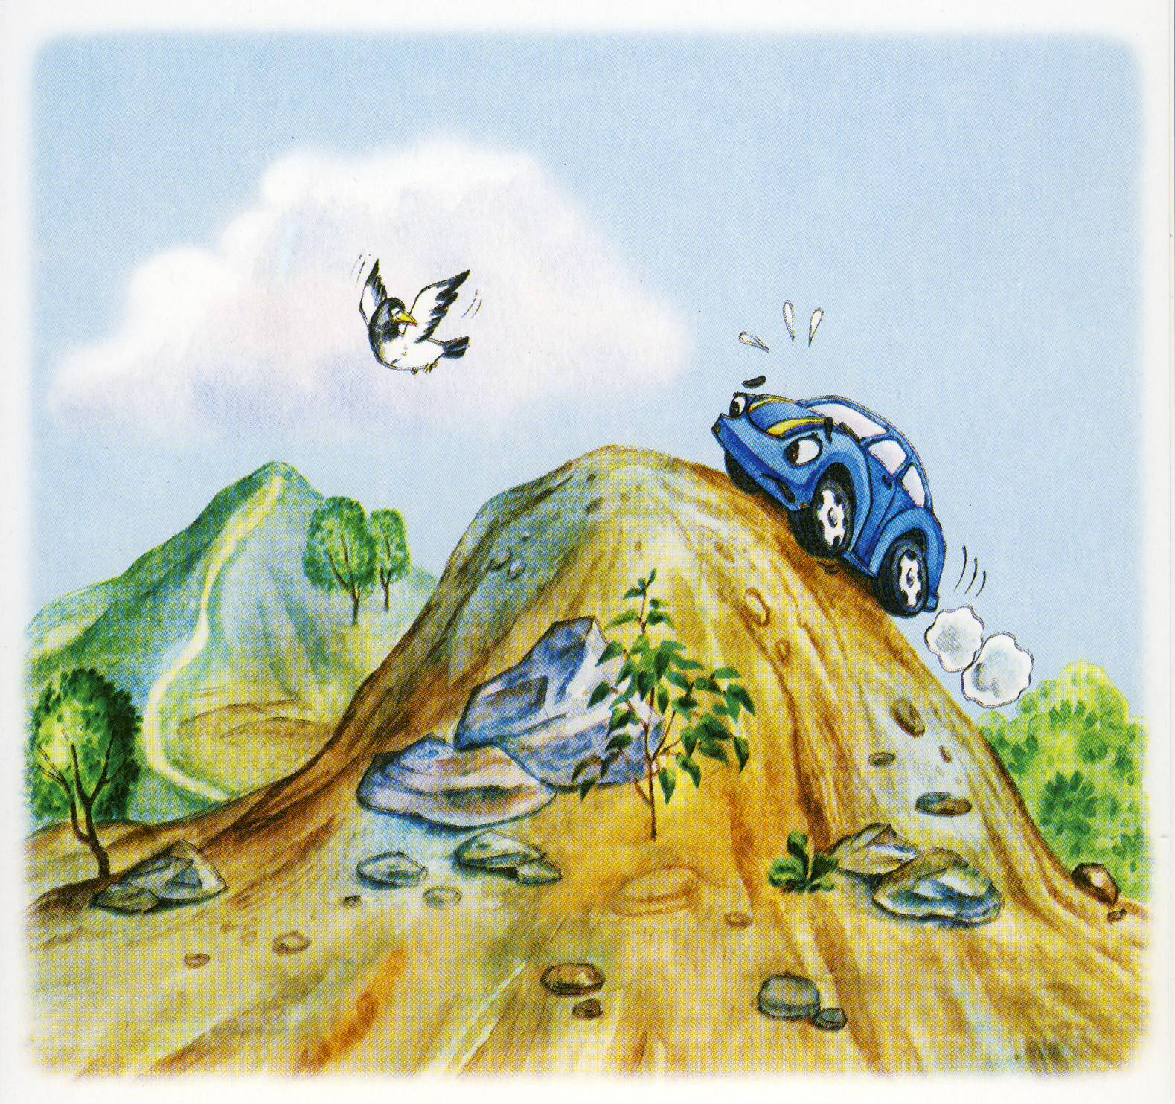
В горку только поднялись- И скорее мчимся вниз.
Рот раскрыть, улыбнуться. Высунуть язычок.
Поднимать широкий язычок на верхнюю губу,
опускать на нижнюю. Следить за тем,
чтобы подбородок не двигался.

Slide 16
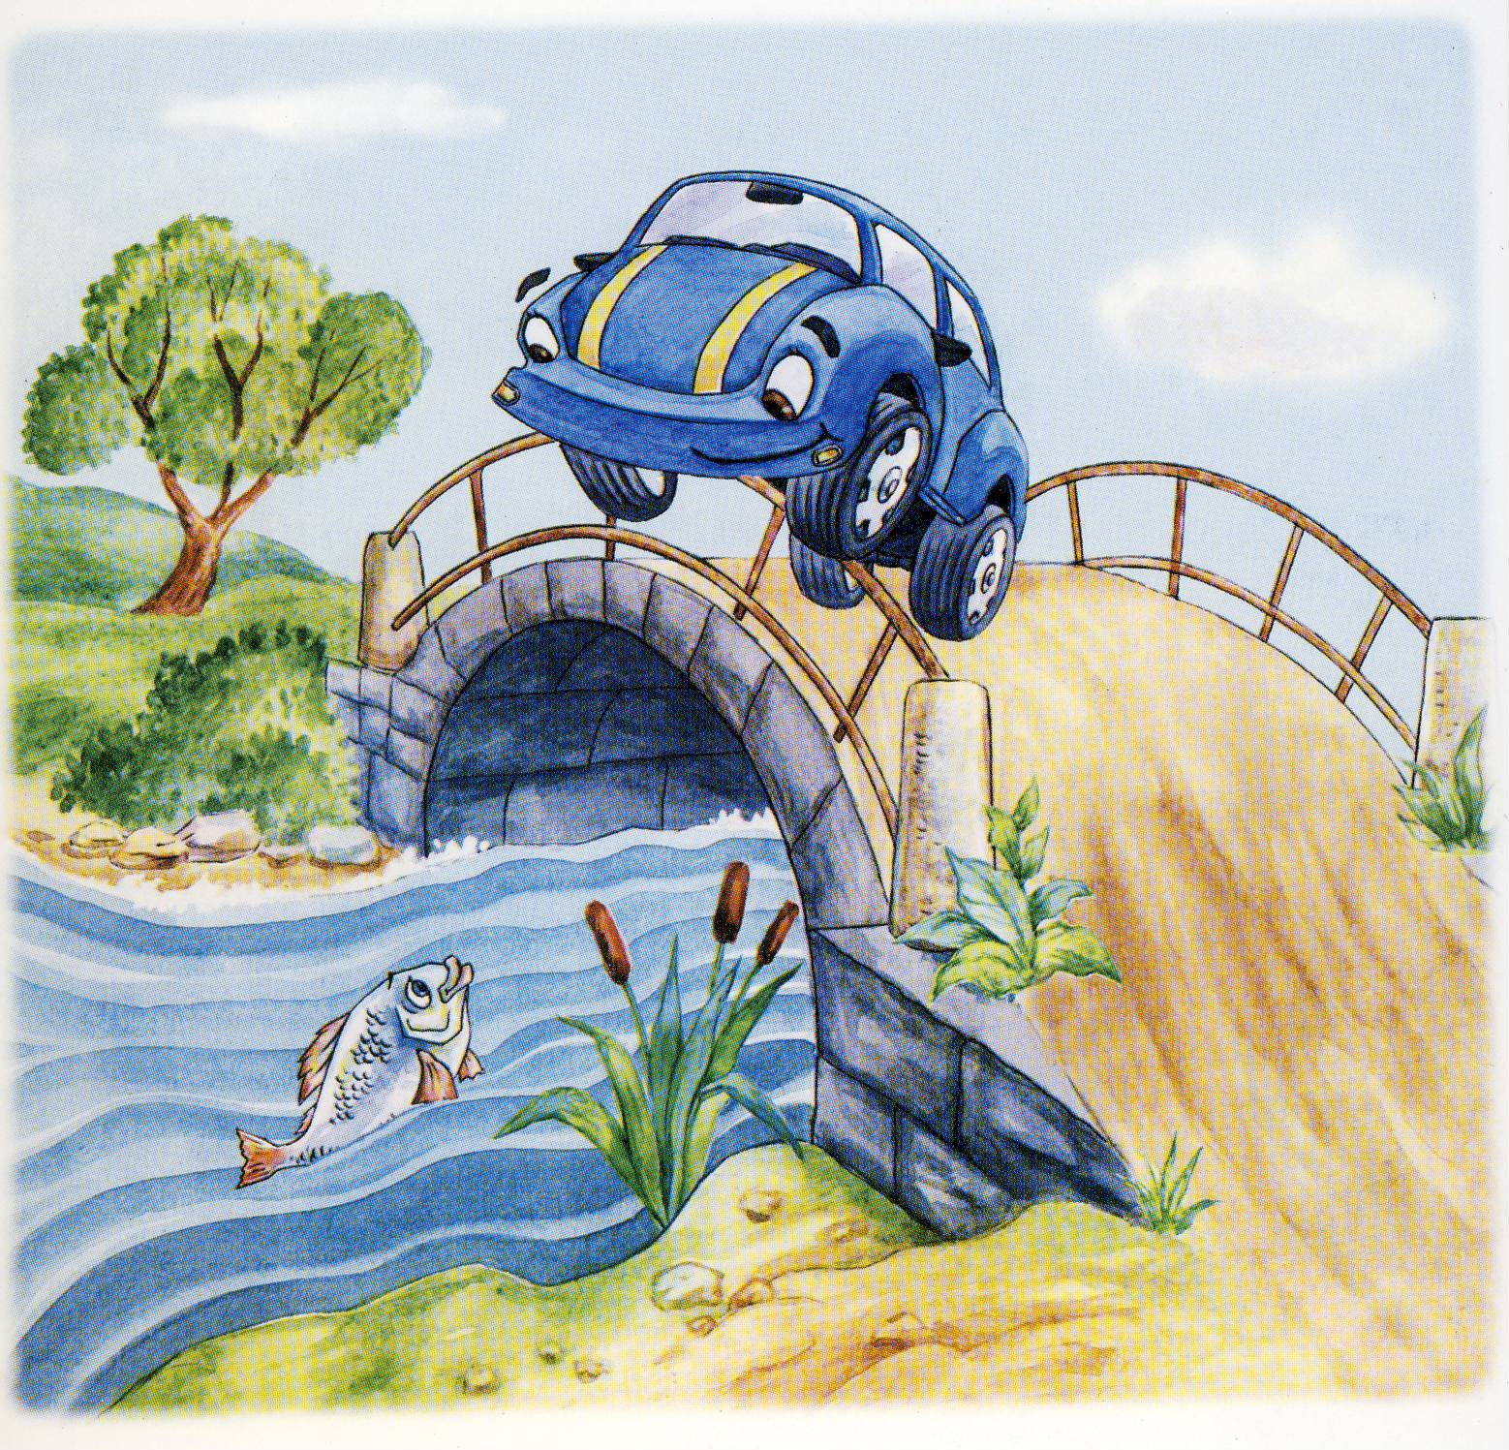
Мостик выгнулся дугой- Проезжаем над рекой.
Рот открыть, улыбнуться. Зацепиться кончиком язычка за нижние зубы,
спинку язычка выгнуть.
Удерживать данное положение 3 – 5 секунд.

Slide 17
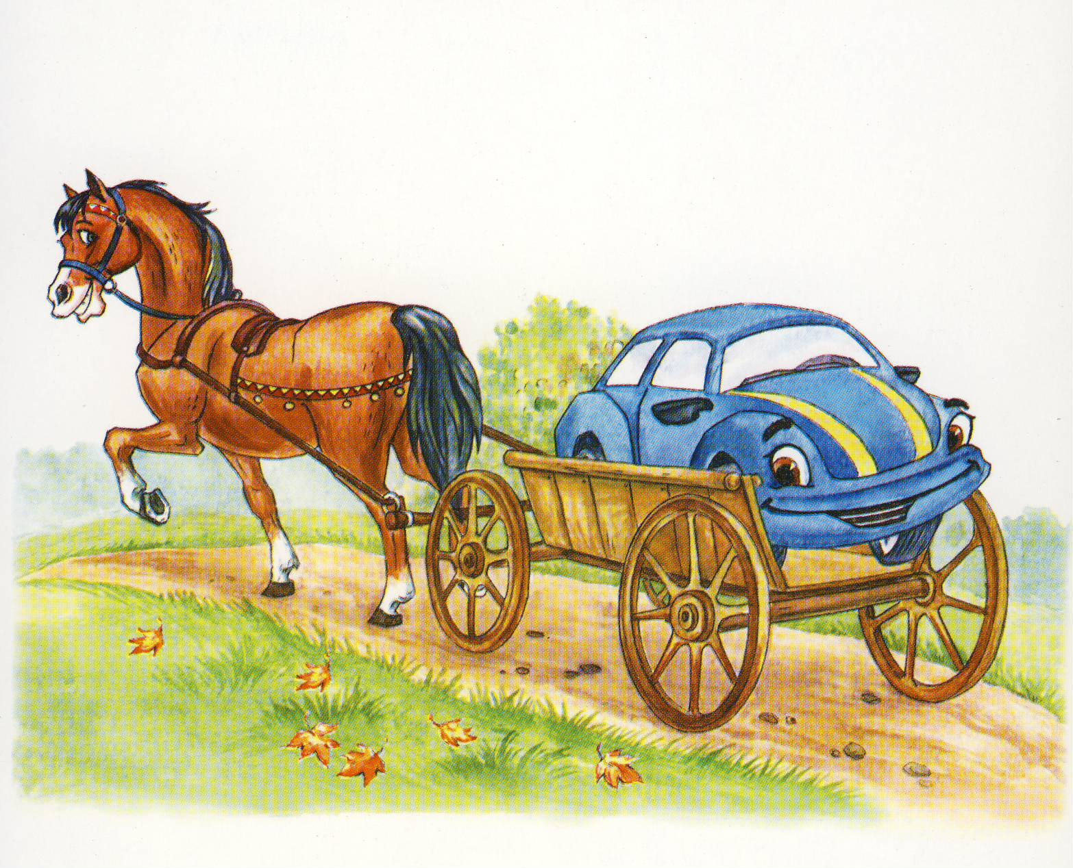
Пусть машинка отдохнет. Нас лошадка подвезет!
Рот открыть, щелкать язычком,
присасывая его к верхнему нёбу.
Следить за тем, чтобы подбородок не двигался.

Slide 18
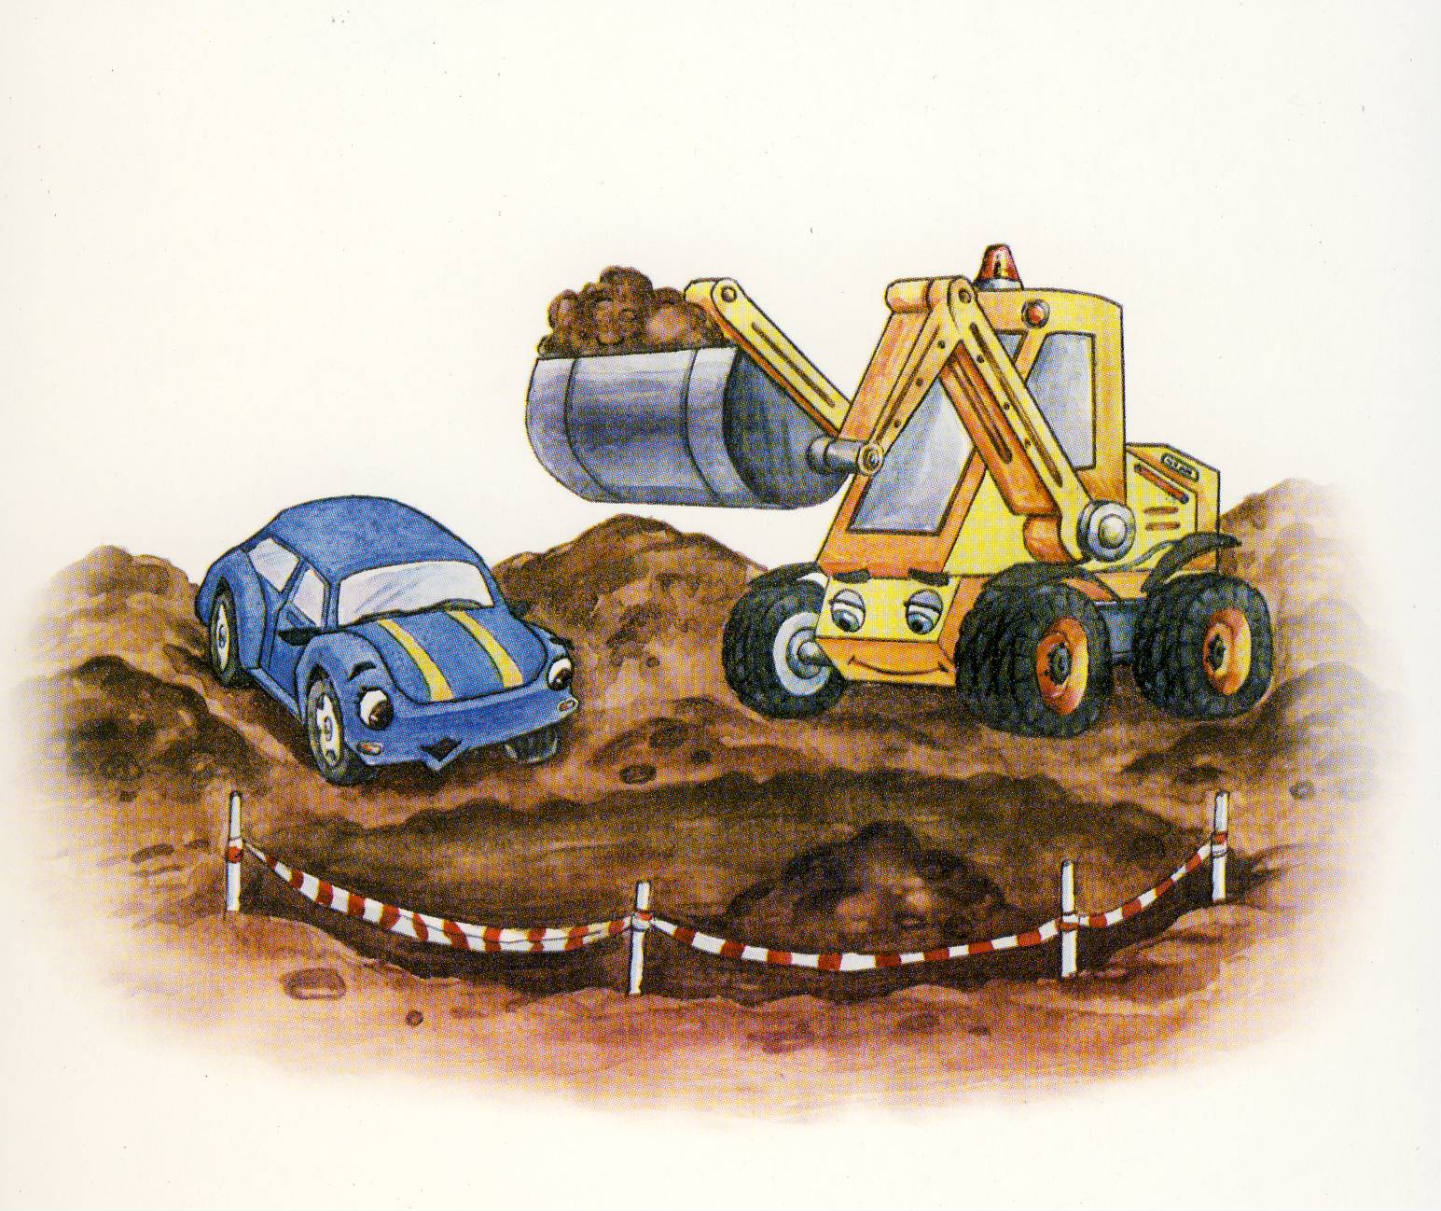
Экскаватор так хорош- У него огромный ковш!
Открыть рот. Высунуть язычок
и приподнять его края,
чтобы он стал похож на ковш.
Удерживать язычок в течение 3 – 5 секунд.

Slide 19
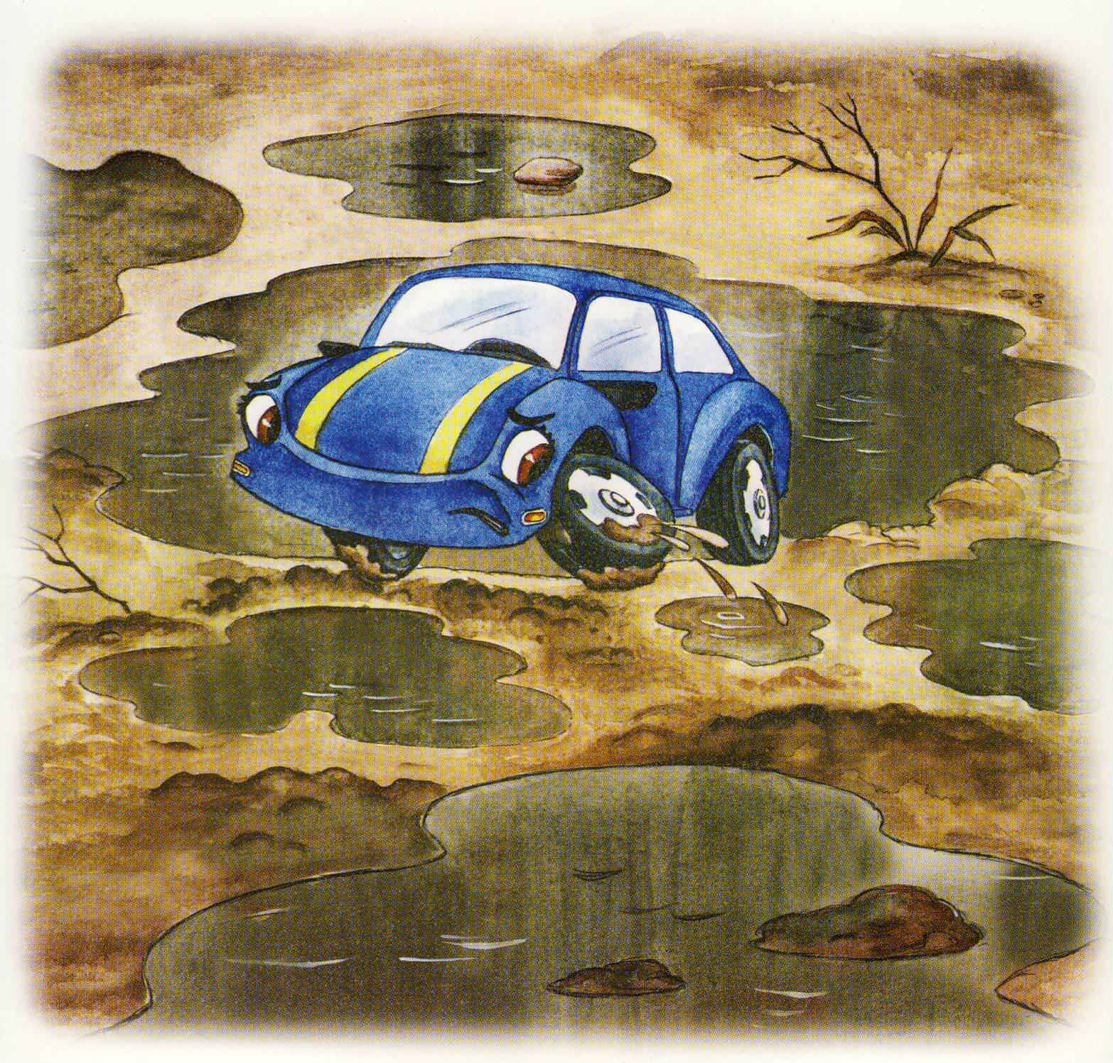
На дороге грязь, как каша. Не буксуй, машинка наша!
Рот открыть. Широким язычком быстро проводить вперед-назад по верхней губе.
Произносить « бл-бл-бл-бл»

Slide 20
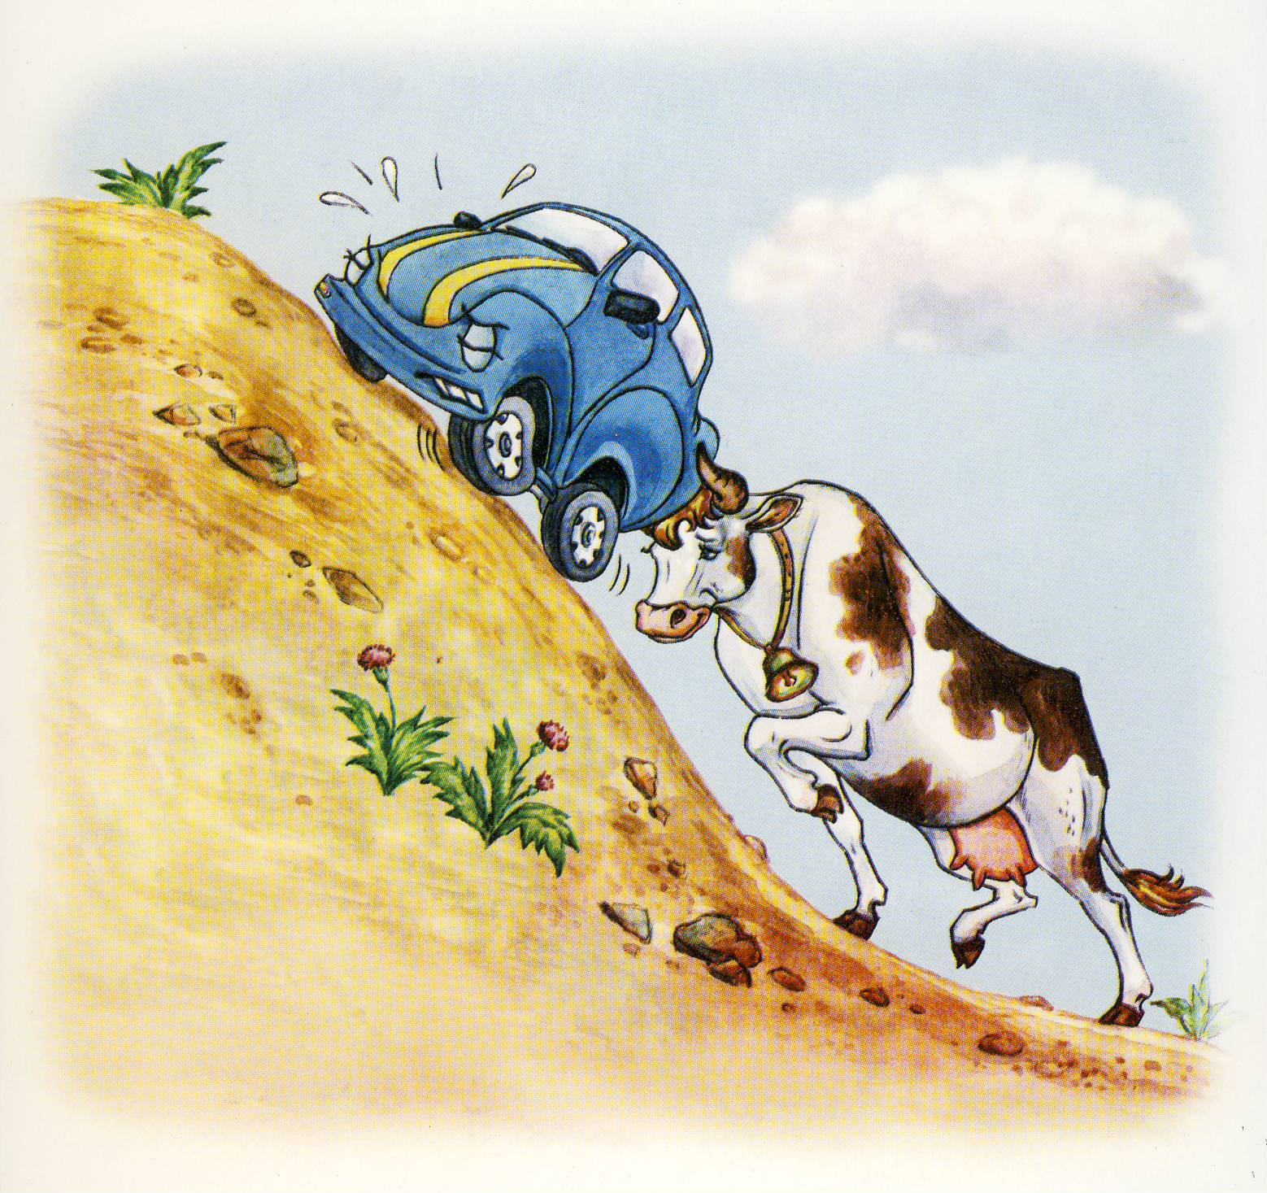
На пути опять преграда,- Подтолкнуть машинку надо.
Рот открыть. Улыбнуться.
Упереться кончиком язычка в верхние зубы,
ритмично их толкать 5 – 7 раз.

Slide 21
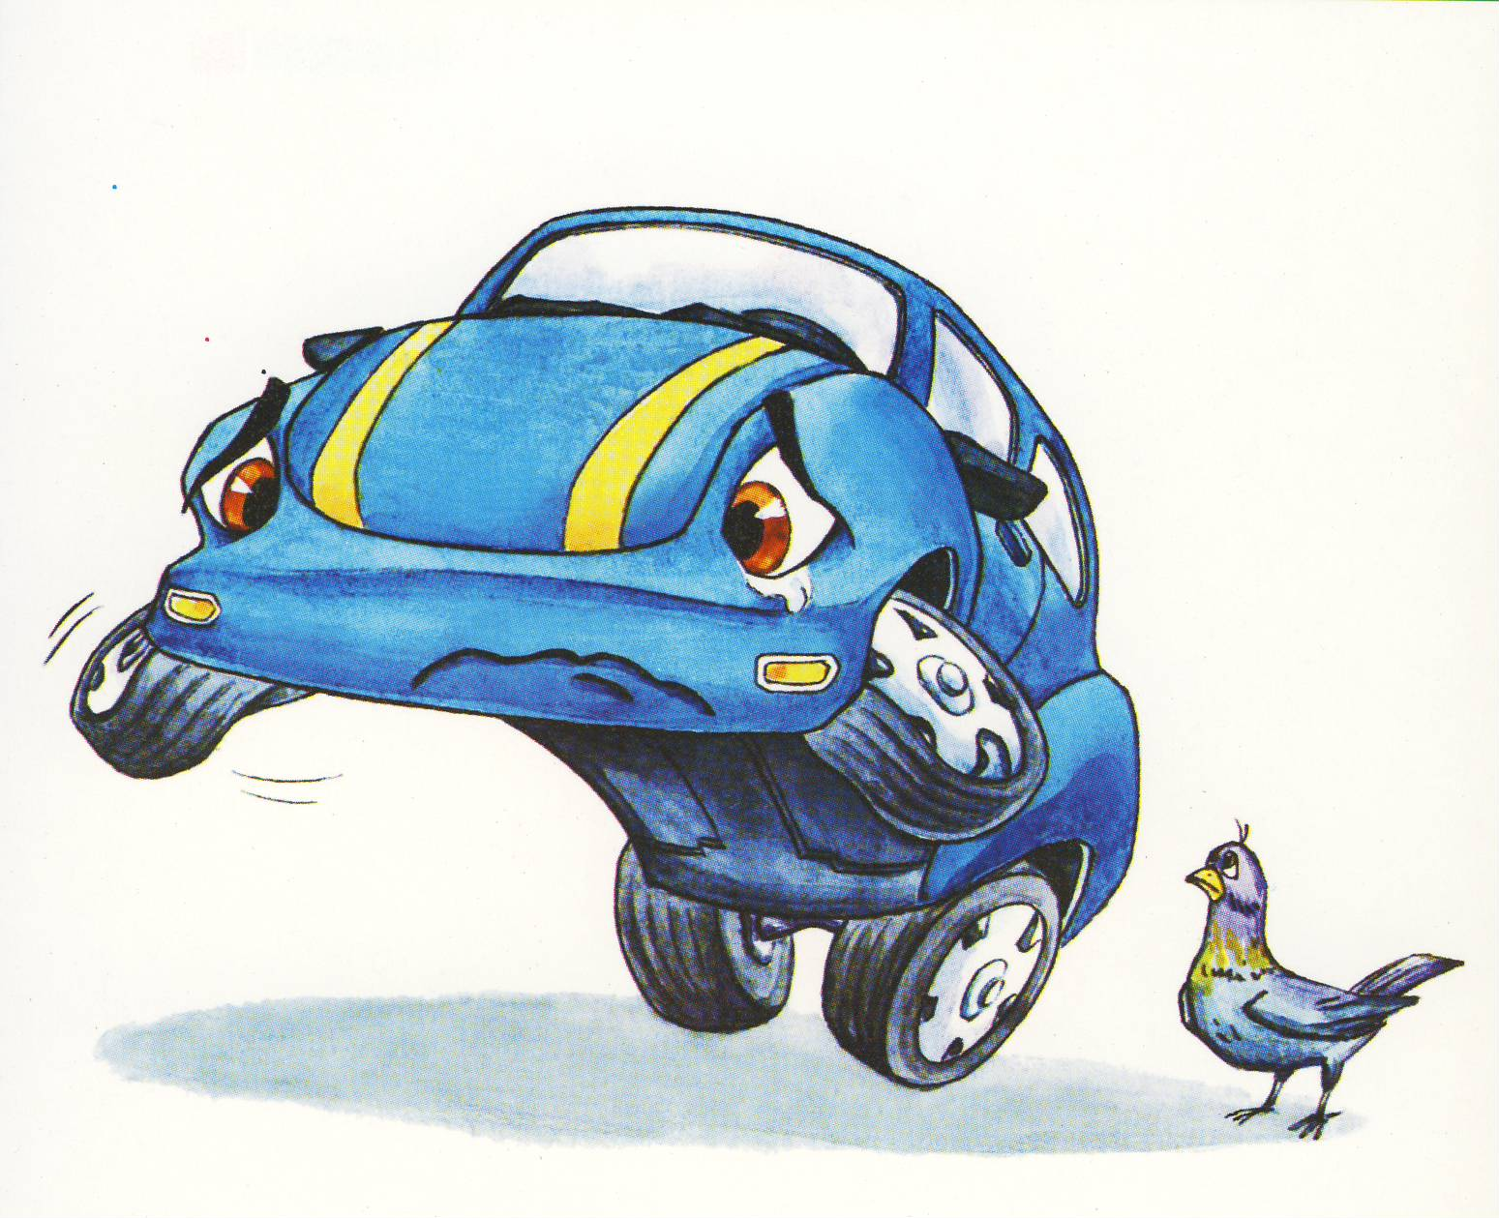
Не заводится мотор. Почини его, шофер!
Рот открыть. Широкий расслабленный язычок
положить на нижнюю губу. Ритмично закрывать
и открывать рот, произнося «па-па-па»
Следить, чтобы язычок лежал на нижней губе,
не уходил в ротовую полость.

Slide 22
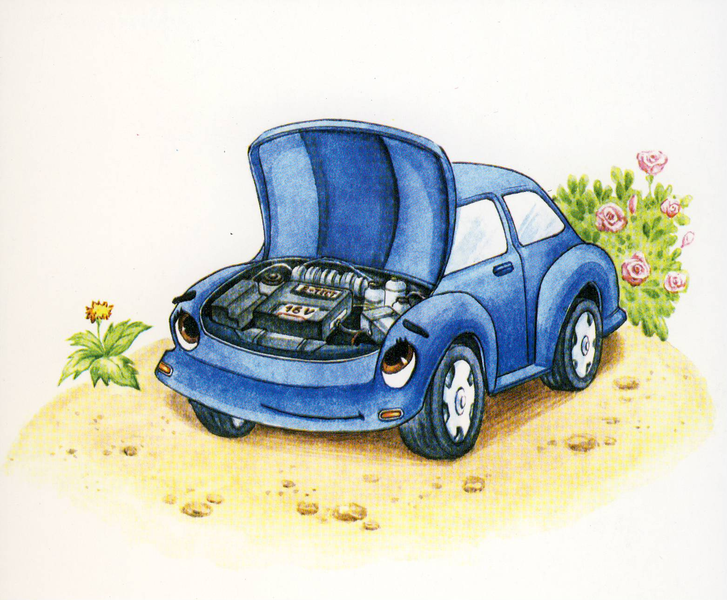
Нужно нам капот открыть И машину починить.
Рот открыть, присосать широкий язычок
к верхнему нёбу так, чтобы хорошо натянулась уздечка.
Удерживать данное положение язычка
в течение 5 – 10 секунд.

Slide 23
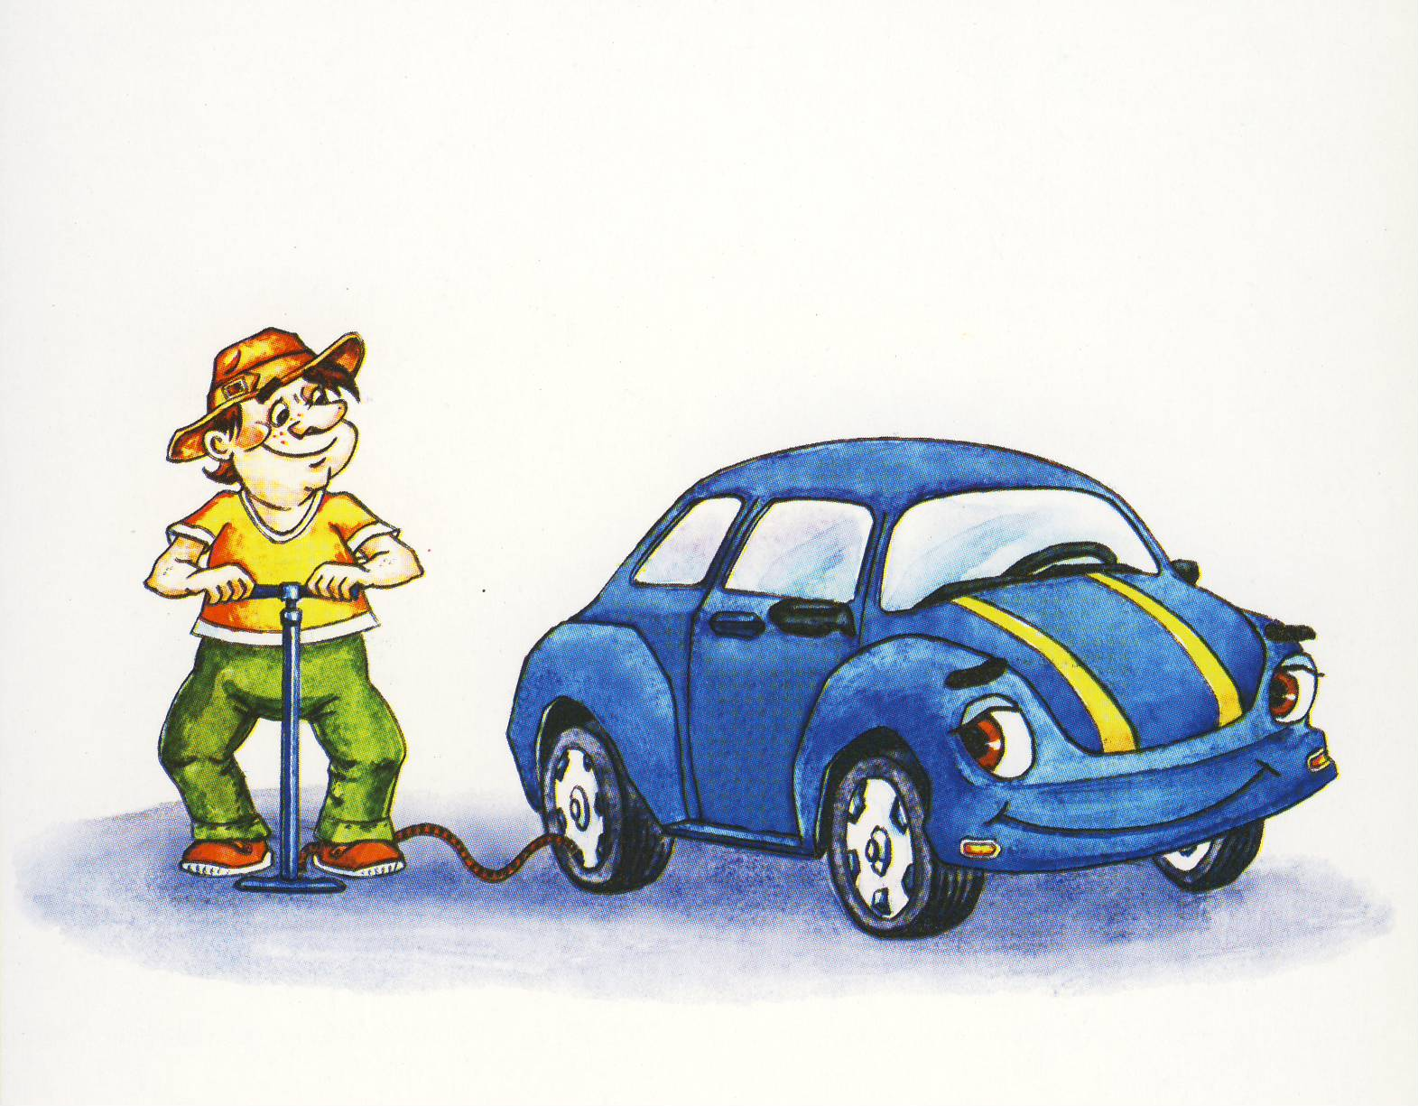
Поработаем насосом- Подкачаем все колеса!
Рот открыть, присосать широкий язычок
к верхнему нёбу так, чтобы хорошо натянулась уздечка.
Ритмично закрывать и открывать рот,
не отрывая язычок от нёба.

Slide 24
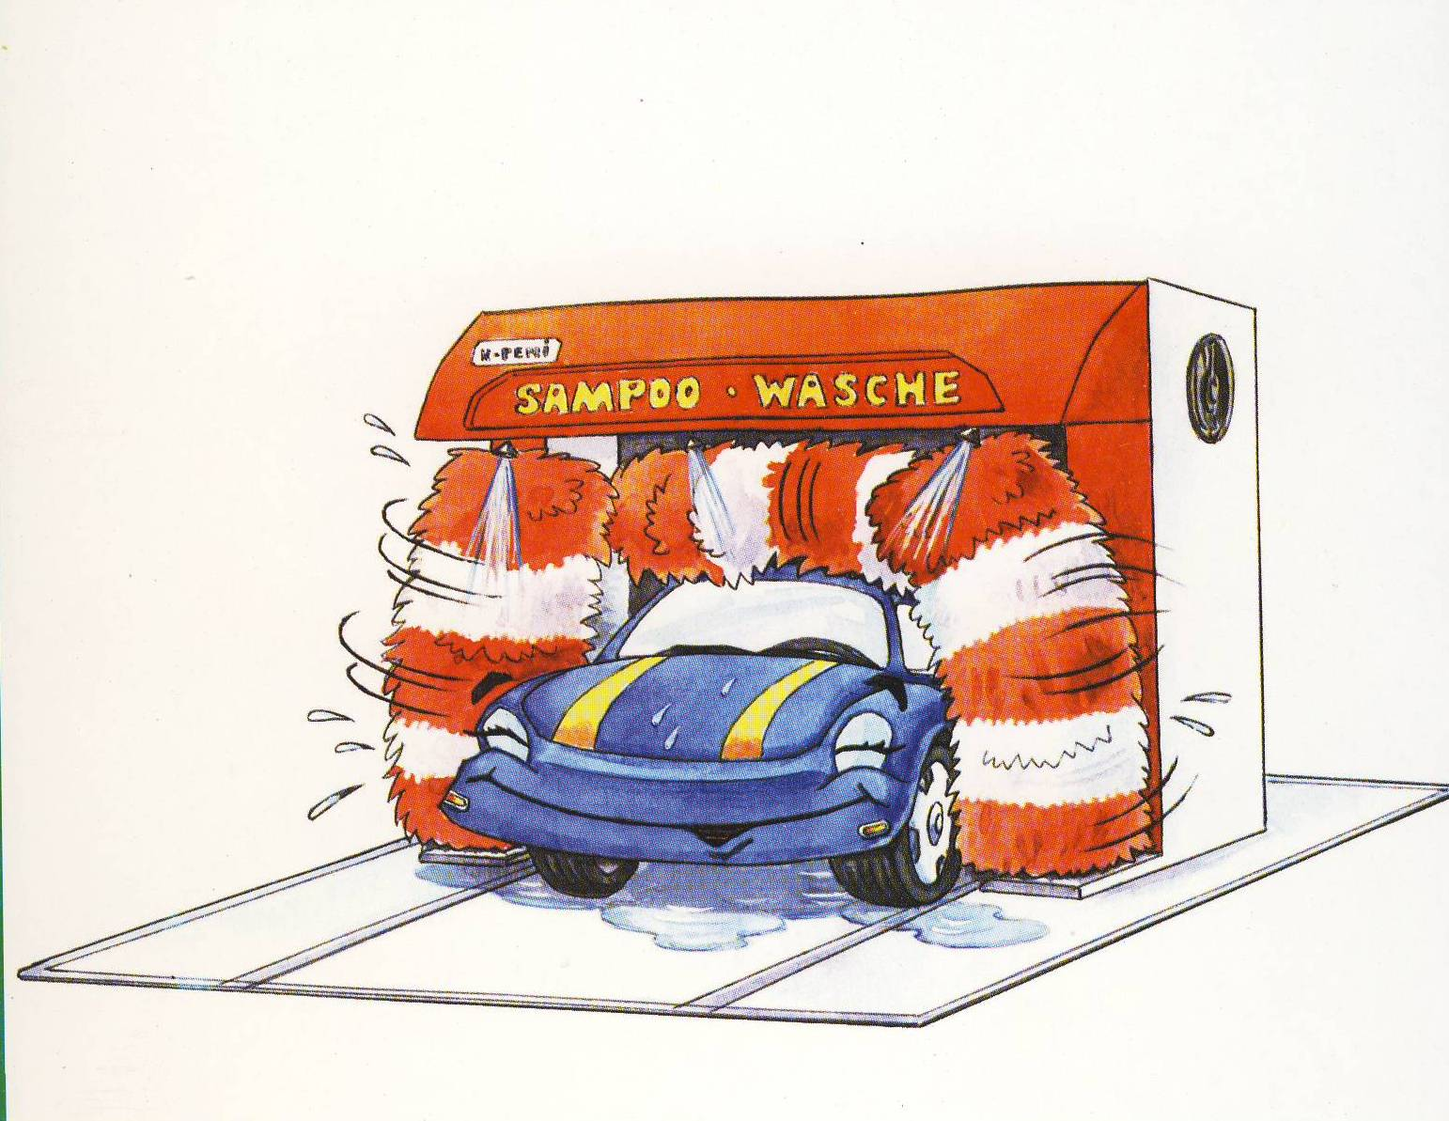
Щетки тут взялись за дело, И машина заблестела.
Рот открыть, улыбнуться.
Кончиком язычка проводить влево – вправо
по внутренней стороне верхних,
а затем нижних зубов.
Выполнить движение 5 – 10 раз.

Slide 25
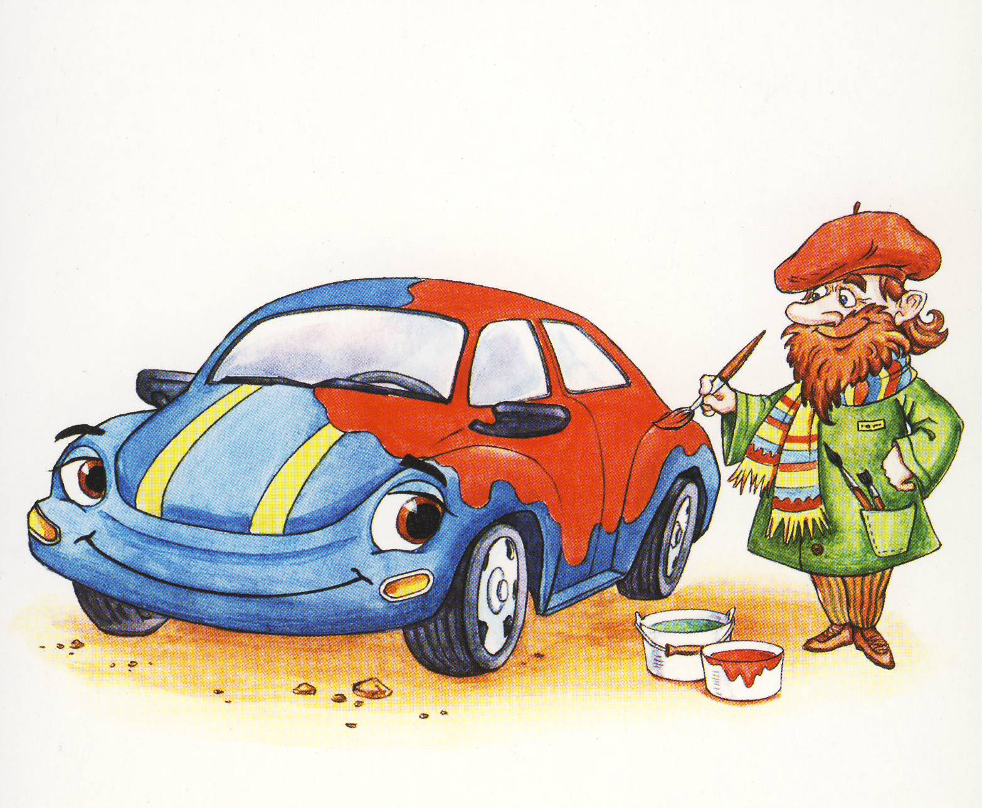
Кисточкой машину красим, Будет всех она прекрасней.
Рот открыть, Провести кончиком язычка
вперед – назад по нёбу
Выполнить движение 5 – 7 раз.

Slide 26
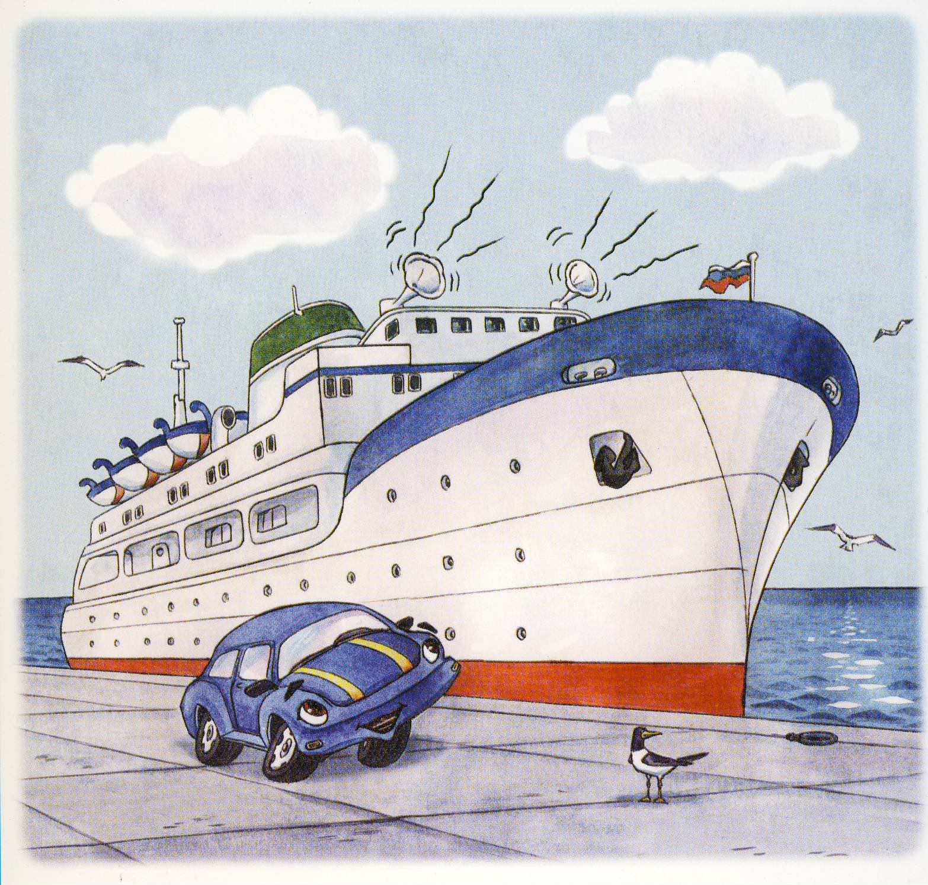
По пути заедем в порт. Погуди нам, пароход.
Рот приоткрыть, улыбнуться.
Кончик язычка поставить на верхние зубки
с внутренней стороны,
Гудеть горлышком: «ы-ы-ы»
Выполнять 3 – 5 секунд.

Slide 27
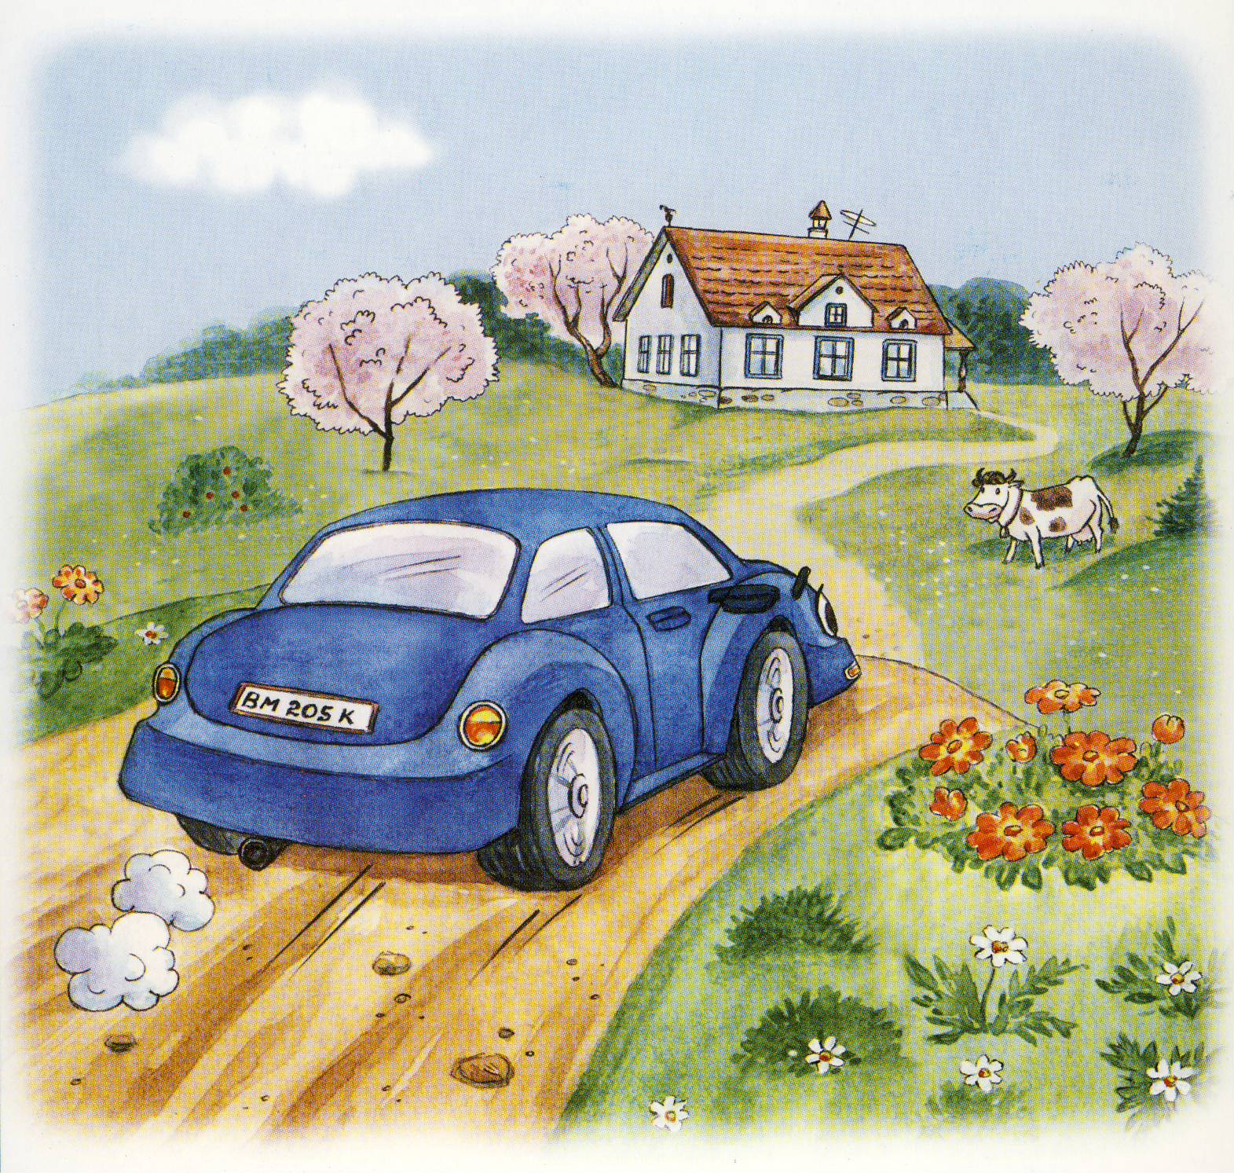
Радостно мотор шумит- К дому путь теперь лежит!
Подуть на сомкнутые расслабленные губы:
«бр-бр-бр-бр»

Slide 28
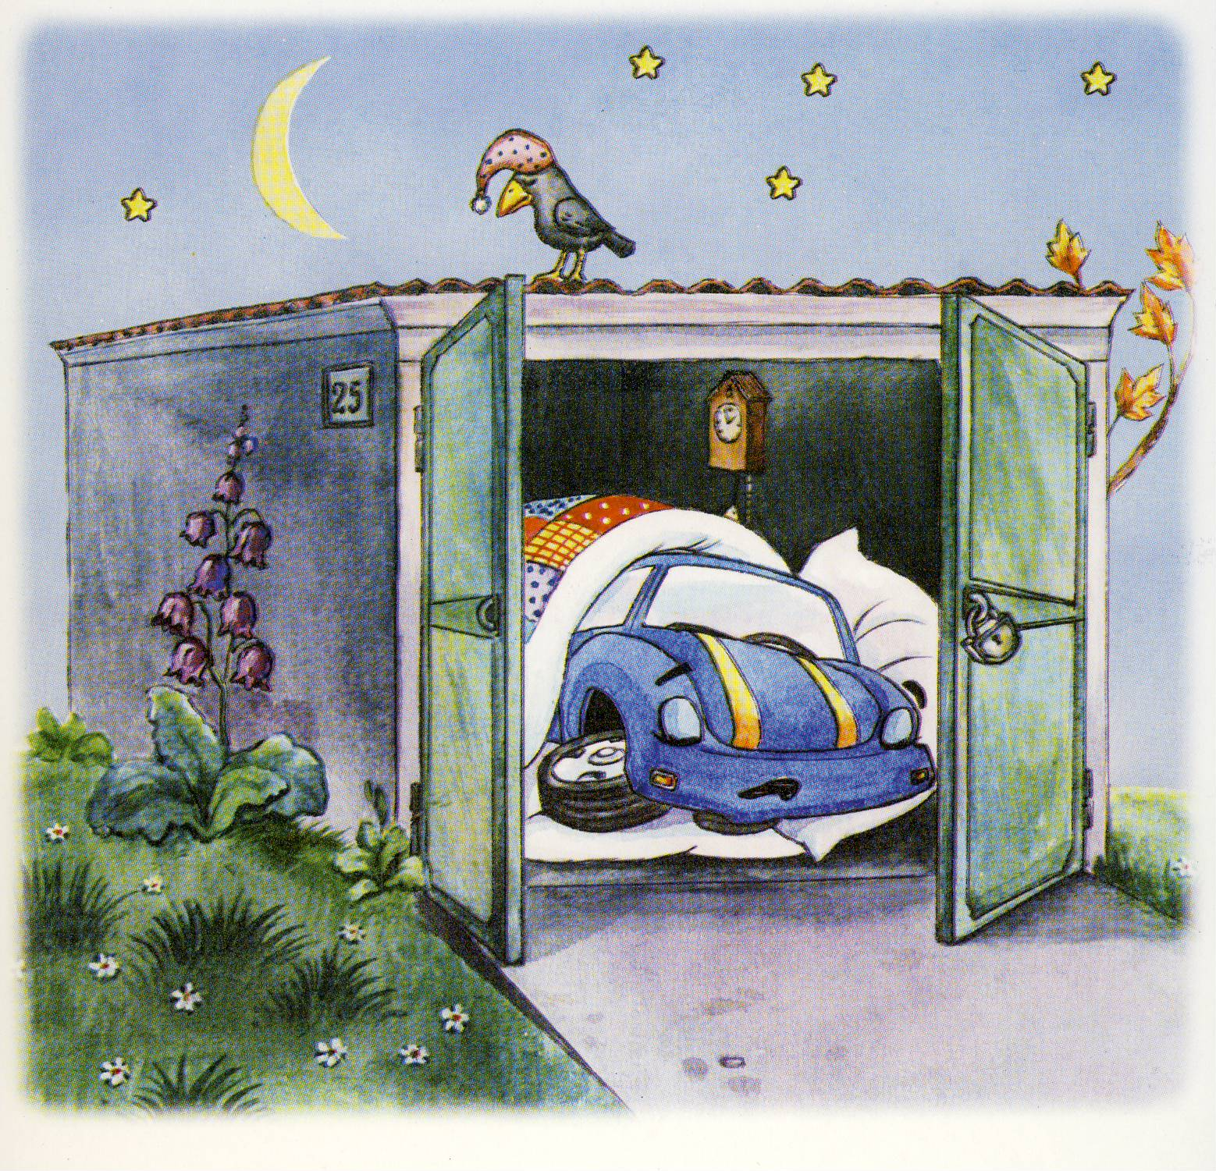
Закрывается гараж. Путь теперь окончен наш.
Рот открыт, язычок спокойно лежит
внутри полости рта.
Медленно закрыть рот.

